Slide 1

밭작물 재배 기술 - 서류, 두류, 잡곡, 맥류 등 -
평택시 귀농 귀촌반

Slide 2
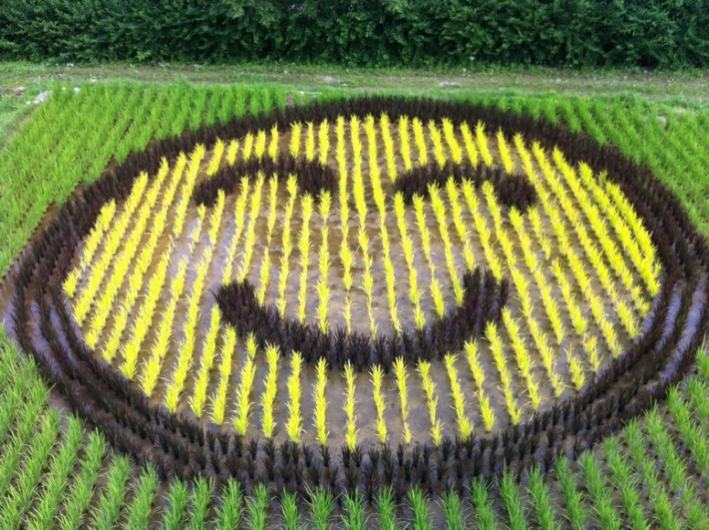
웃으며 시작합시다^*^

Slide 3
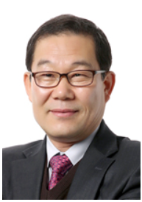

강사소개 : 임영춘
경력
 | 前) 경기도농업기술원 농촌자원과장 - 파주 장단콩, 여주 밤고구마, 양평 찰옥수수 단지 육성 - 농업인 교육 및 농업경영 업무 추진 前) 안성시농업기술센터 소장 과학기술인, 행정사, 식물보호기사, 농산물검사관
현재 | 현재는?
 | (주)융합컨설팅그룹 전문위원 귀농귀촌종합센터 닥터(멘토) ㈜팜러닝 농업기술전문위원 (사)KPO명강사협회 우수강사 (사)한국마스터가드협회 부회장 ㈜푸름인증원 GAP인증 심사원 밭작물지역특산화, 농촌일자리 탐색과정 강의 등
연락처
010-8757-8731

Slide 4
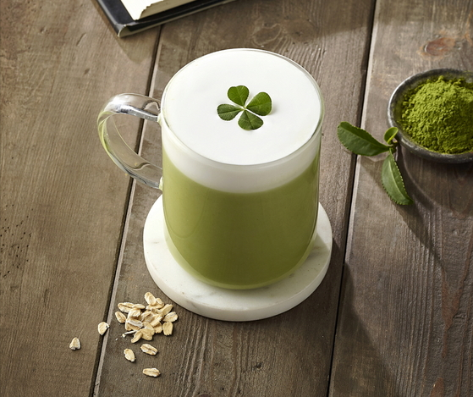
강 의 순 서
1. 서류(감자, 고구마) 재배기술
2. 두류(콩, 팥, 땅콩 등)재배기술
3. 잡곡(찰옥수수, 조, 수수 등) 재배기술
4. 맥류(보리, 밀) 재배기술

Slide 5
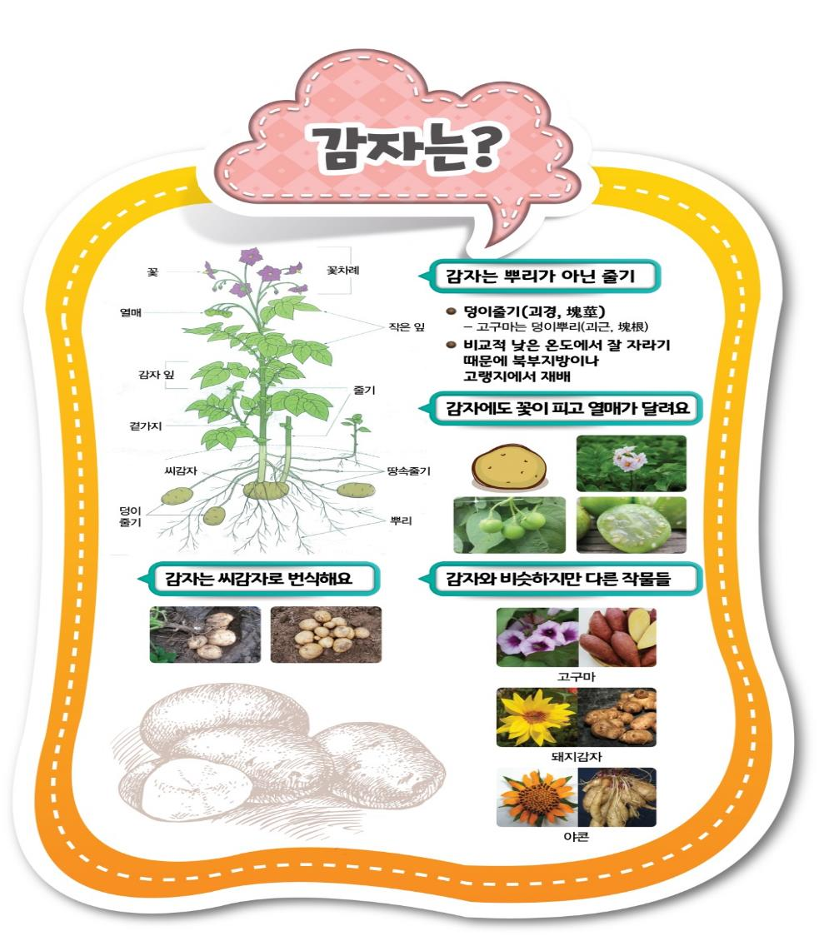
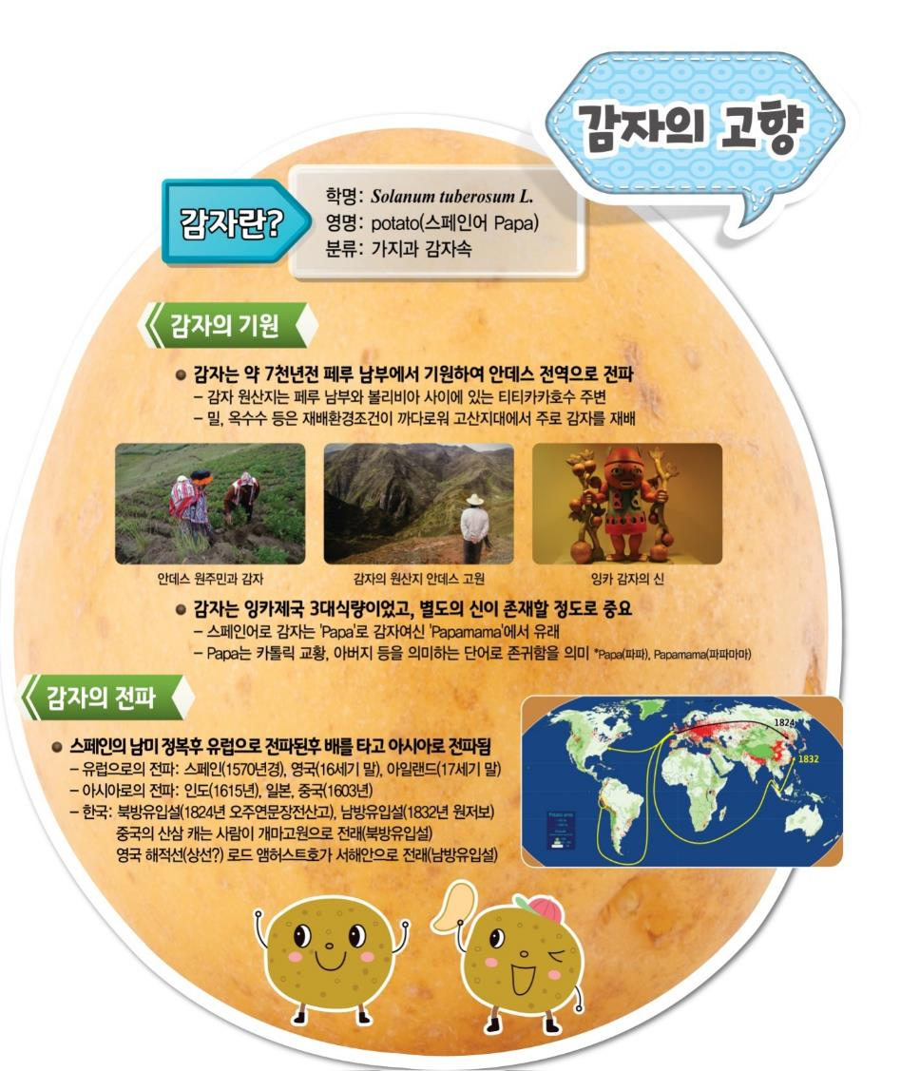

Slide 6
감자의 영양적 가치
비타민의 왕 : 비타민 C, 비타민 B1풍부
피부노화방지, 항염증, 항산화효과 탁월
비타민 B1은 사과의 10배, 쌀의 2~3배
프랑스 사람들은 감자를 땅속의 사과라 함
다이어트 식품 - 쌀 열량의 1/2
칼륨 함량이 높아 고혈압 예방 효과
식용, 반찬(조림, 볶음), 간식용, 과자용 등

Slide 7
감자 재배의 문제점
최근 기상이변에 따른 감자재배 안정성 저하
봄감자 파종기 냉해, 가뭄 등
고랭지감자 생육기 지역별 폭우, 일조부족 피해 등
씨감자 생산 안정성 저하
작형별 수급 불균형에 따른 감자가격 등락폭이 큼
봄재배 편중도 심화 및 가격 불안정
봄재배 일반감자 및 고랭지 씨감자 가격 급변동
허니감자칩 열풍 → 지금은?
가을감자 재배면적 감소 : 안정성, 가격 상승 등
봄감자 장기저장을 위한 수확후관리 기술 요구 증가

Slide 8
감자 중장기 수급전망
구분 | 2020년 | 2023 | 2025 | 2030
재배면적 | 23,600ha | 23,200 | 22,340 | 21,170
총 공급량 | 768천톤 | 754 | 751 | 744
국내생산량 | 556천톤 | 551 | 537 | 519
수입량 | 202천톤 | 204 | 214 | 226
국민 1인당 소비량 | 14.8kg | 14.5 | 14.4 | 14.3
식량자급률 | 73.8% | 73.1 | 71.6 | 69.8

Slide 9
감자의 생육 특성
생육적온 : 싹자람 5℃ 이상, 생육적온 14~23℃
잎줄기 생육적온 : 21℃
괴경비대 적온 : 15~18℃
일교차는 밤/낮의 온도차 : 큰 것이 괴경 비대에 유리
최적온도 : 낮 23~24℃ , 밤 10~14℃
강수량은 생육기간 중 400~800mm
과습보다 비교적 건조한 편이 유리함
감자 비대~수확기는 많은 수분필요, 저온, 높은 일교차
장일 ⇒ 단일조건이 유리하여 가을재배가 좋음

Slide 10
감자재배 생육 특성
토양은 작토층이 깊고, 유기물이 많으며,
물이 잘 빠지고, 바람이 잘 통하는 모래참흙 또는 참흙
토양산도 : pH 5.0~6.0
알칼리성 토양 : 더뎅이병
강산성 토양 : 검은무늬썩은병 (흑지병)
돌려짓기 권장
특히 풋마름병, 더뎅이병 등 발생이 많은 밭
답전윤환
봄감자 재배후 수단그라스, 가을재배후 호밀, 헤어리베치, IRG 등

Slide 11
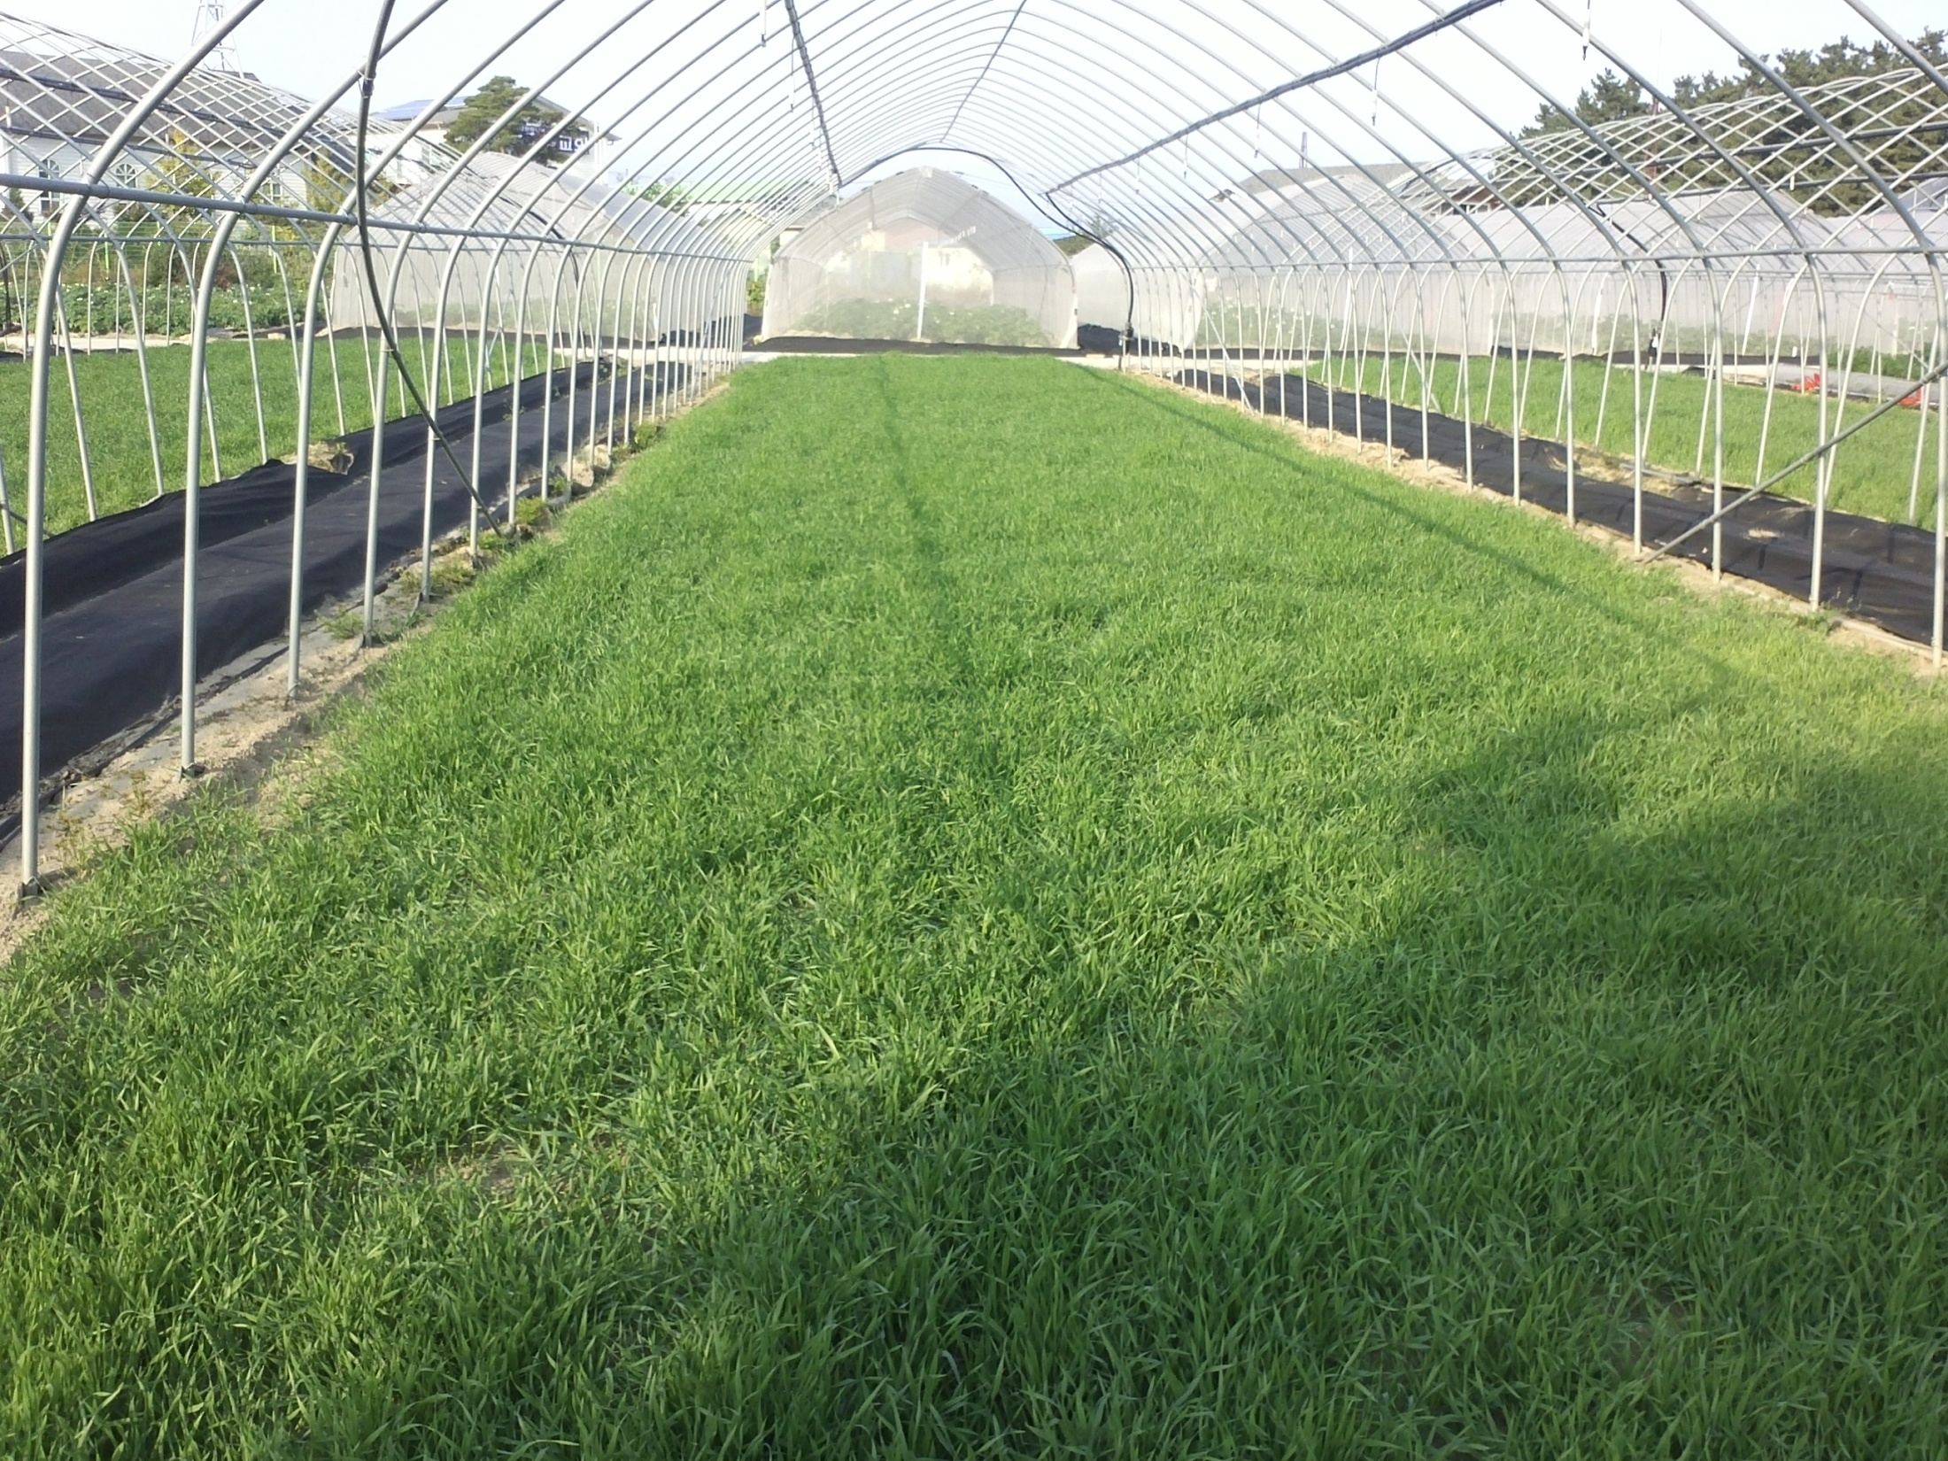

Slide 12
감자 재배는…
재배기간을 최대로 확보하기 위하여
산광싹틔우기를 통해 싹을 틔워 심고
씨감자를 심고 지온을 높이기 위하여 멀칭 재배
싹이 올라오면 비닐을 찢어주고 북을 줌
너무 일찍 심으면 서리·저온피해 우려
파종적기 준수
씨감자 크기는 30~40g/쪽 이상으로
심은 후 5~10cm이상 충분히 흙을 덮어 줌
서리·저온장해를 받으면
피해를 받아도 다시 싹은 올라오지만…
물을 자주 주고, 싹이 올라오면 북을 깊이 줌

Slide 13
감자 재배형태
재배형태 | 재배지역 | 파종기 | 수확기
봄재배 | 전국평난지 | 2월하~4월상순 | 5하~6월하순
여름재배 | 고랭지대 | 4월중~5월상순 | 8중~9월하순
가을재배 | 제주,남부 | 8월중~8월하순 | 11상~11월하순
겨울재배 | 남부, 제주 | 12중~1월중순 | 4중~5월중순

Slide 14
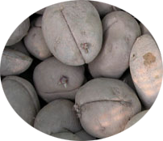
씨감자 선택
◈ 무병 씨감자 – 정부보급종(강원도 종자원)
◈ 지역적응성, 시장성 등을 고려한 품종 선택
◈ 씨감자 크기 30∼160g (270g)
◈ 적당히 휴면이 타파된 씨감자
◈ 다른 품종과 섞이지 않은 것
◈ 생리적인 장해가 없는 것
⇨ 바람이 잘 통하고 얼지않게 저장

Slide 15
씨감자 산광싹틔우기
목적 : 감자싹을 굵고 튼튼하게 길러 심은 후 빨리 고르게 올라오도록 함
장점
안전한 입모율 확보
초기생육 촉진을 통한 수량 증대
조기수확
방법
온도 : 15~20℃(25일정도 밤/낮 온도유지)
습도 : 80~90% (높으면 뿌리발생)
광 : 직사광선을 피함

Slide 16
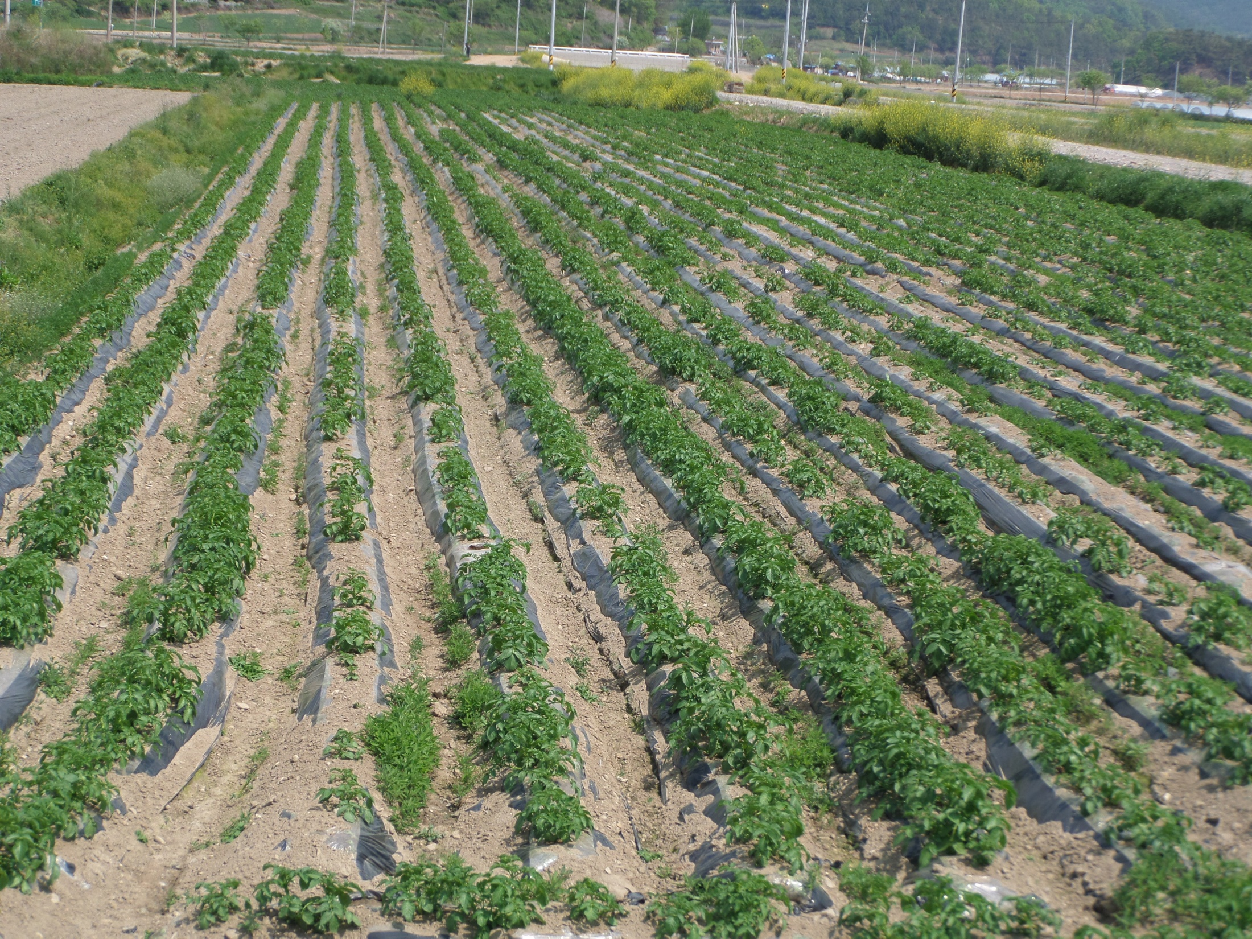

Slide 17
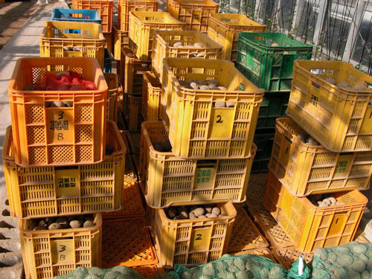
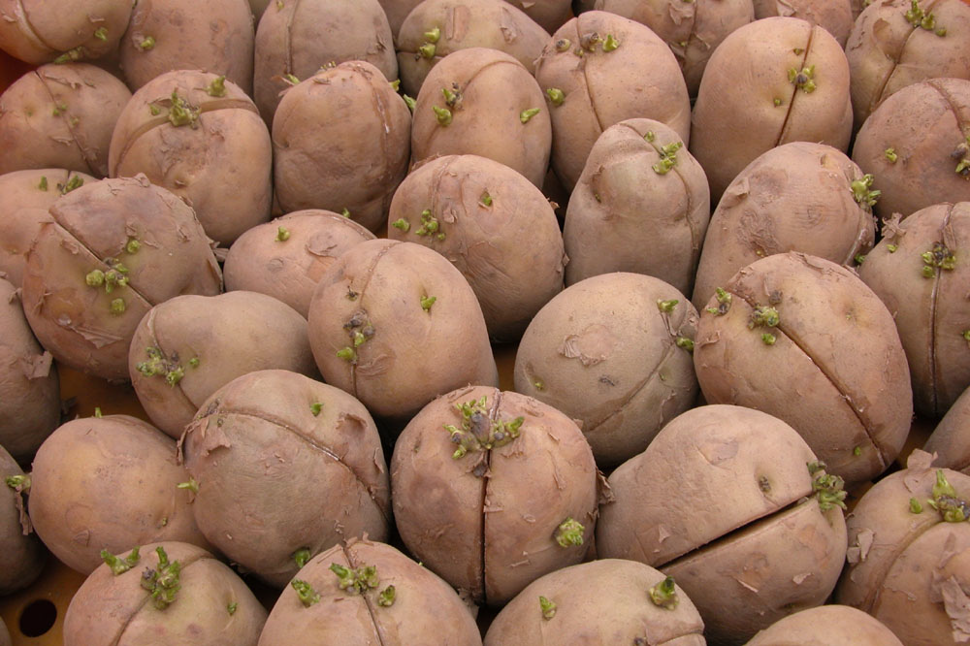
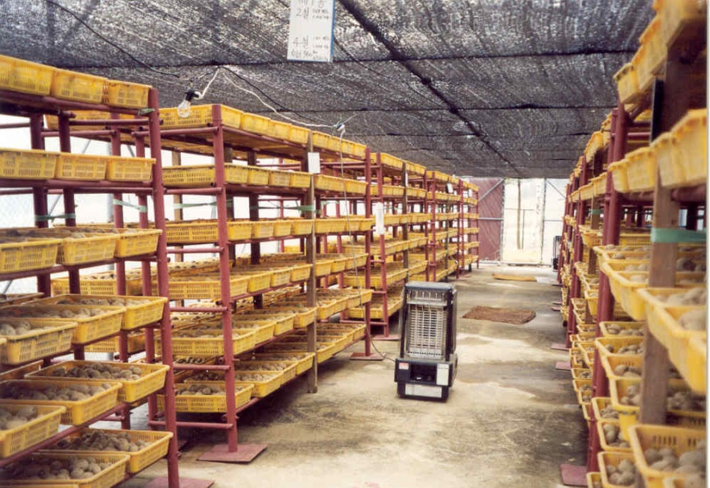
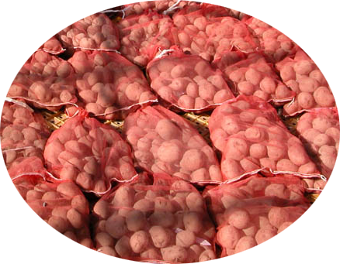

Slide 18
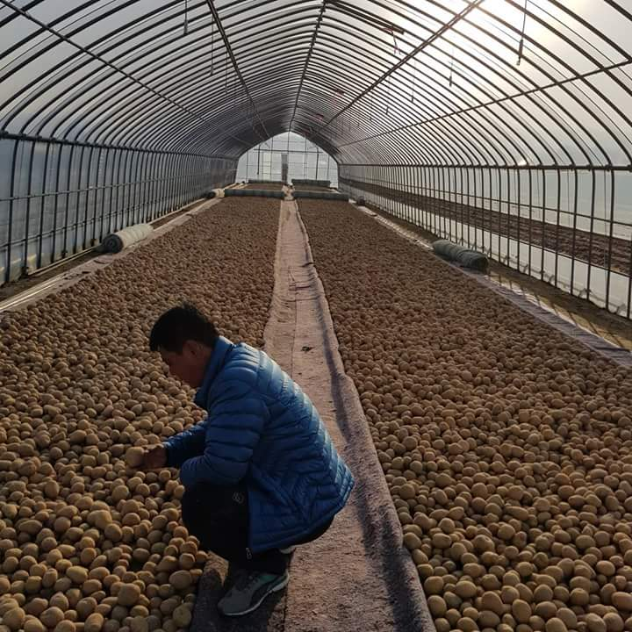

Slide 19
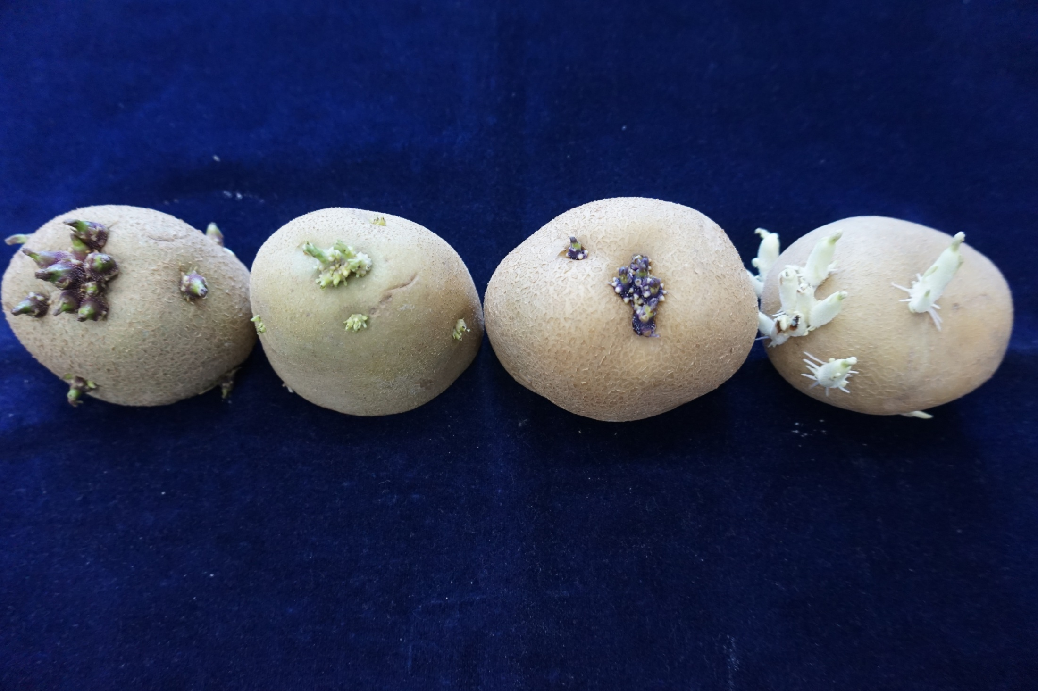

Slide 20
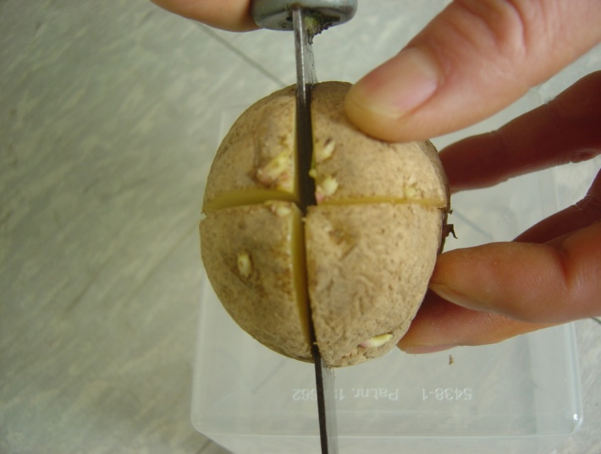
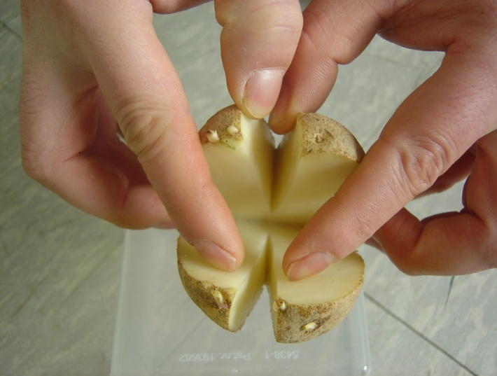
씨감자 자르기
통감자 > 절단씨감자 : 량, 값
절단방법
상처 면적 부위는 가급적 적게 하고
씨감자 한 쪽당 눈 (싹)이 한 개 이상 포함되도록
정아 부분을 중심 위에서 十형으로 균일하게
아랫부분 10-15%를 남겨 통 감자 상태로 잘라 상처를 치유
가을재배를 위해 고온시기 절단할 때에는 완전히 절단

Slide 21
적절한 씨감자 크기
※ 규격씨감자 : 30~270g
씨감자 소요량
200
수량성
342
134
105
108
100
100
228
90
67
170
Kg/10a
114
20
g
30g
40g
60g
쪽당 무게

Slide 22
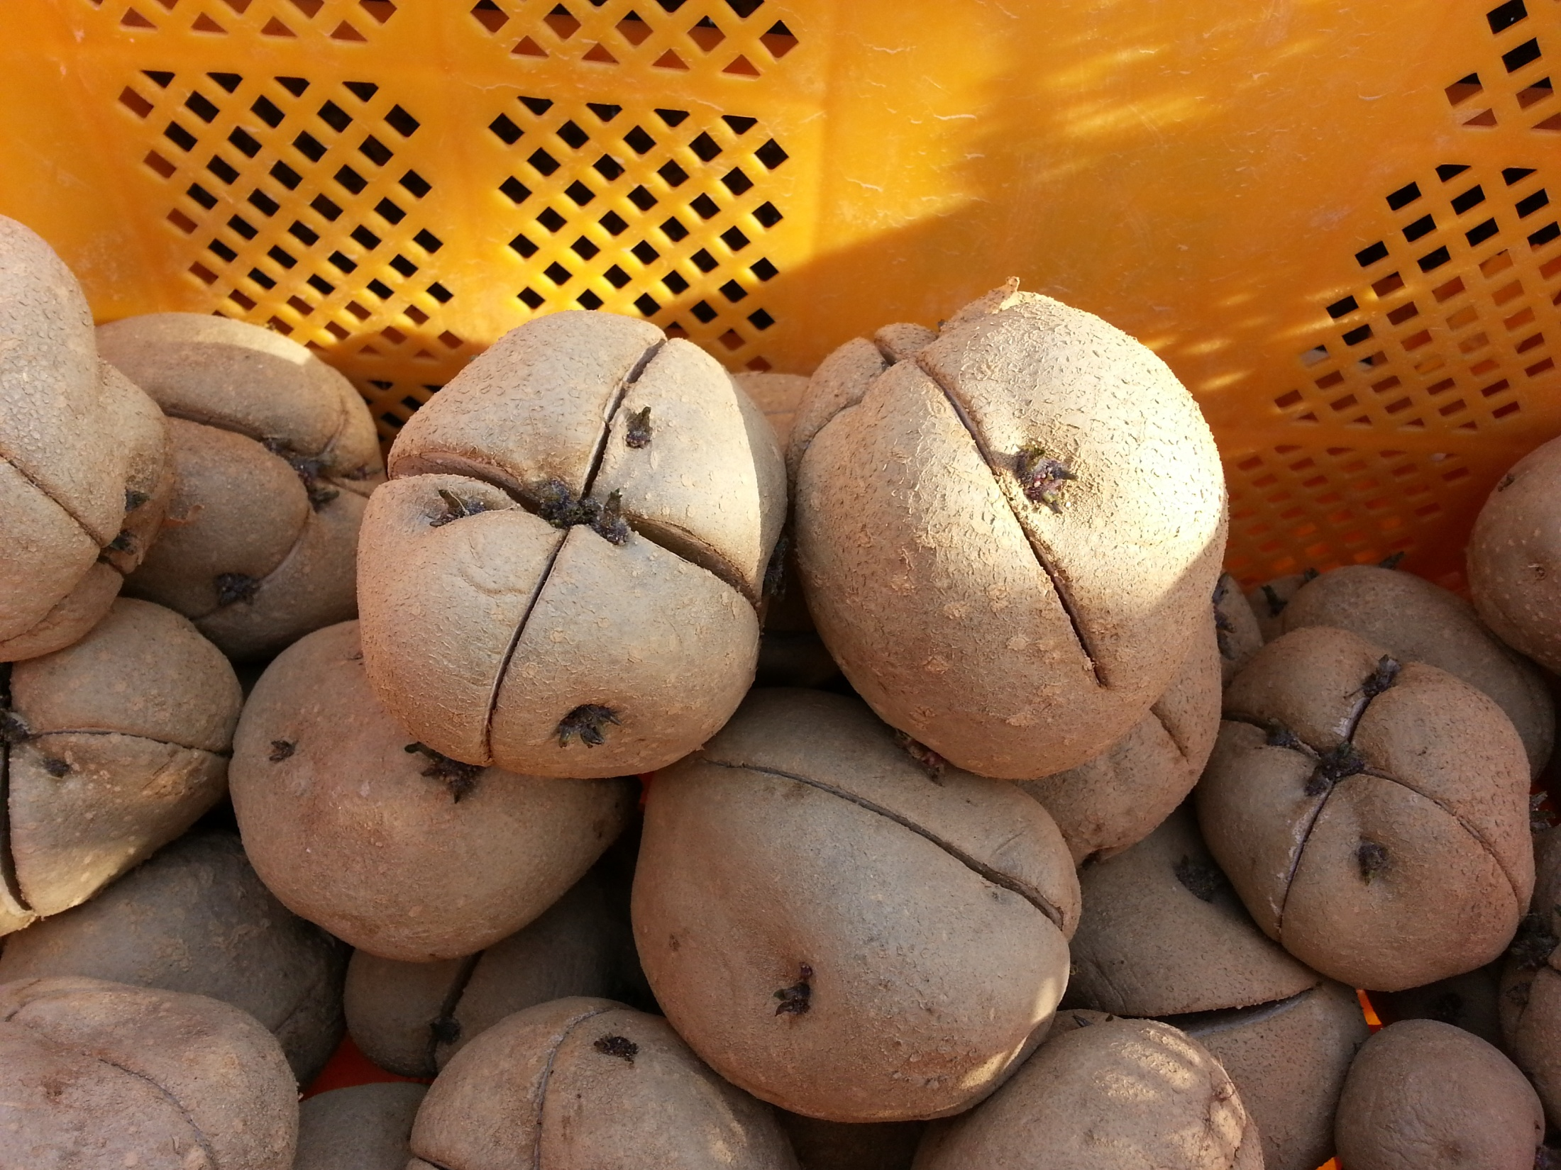

Slide 23
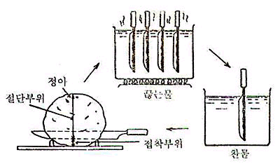
절단용 칼소독
정아
절단부위
끓는 물
접착부위
찬물

Slide 24
절단면 치유
온도 (10∼14℃), 습도 (80∼85%)
치유기간 : 최소한 3∼7일
씨감자를 4/5절단 시 습도를 쉽게 맞출 수 있음
※ 절단 후 차광한 비닐하우스에 넣어 보온, 보습

Slide 25
생육단계별 관리요령
생육기 | 파종~ 출현기 | 땅속줄기 신장기 | 덩이줄기 형성기 | 덩이줄기 비대기 | 성숙~ 수확기
시 기 | 3월 중하~4월 중하 | 4월 하~5월 상 | 5월 상~5월 중 | 5월 중 6월 중 | 6월중~6월하
관리방법 | 충분한 토양수분 | 북주기 노지재배 (멀칭×) | 역병 방제 | 충분한 토양수분 관리 | 건조하게 관리 하지이후 수확

Slide 26
포장 준비
퇴비살포 : 2톤/10a (완전발효퇴비)
유박시용시 파종 한달전 미리 살포
완전히 부숙된 퇴비를 사용하여야 더뎅이병 방지
경운 및 흙 고르기 : 20cm 이상 깊이갈이
비료살포
토양살충제
거세미나방, 진딧물 방제
약제에 따라 3~6kg/10a
화학비료 살포시 같이 전면 살포

Slide 27
비료살포
토양검정시비량(kg/10a)
비 종 | 봄재배 | 가을재배 | 비고
질 소 | 20.935-1.251X | 26.169-1.564X | X 토양유기물함량(%)
인 산 | 1.8337-0.020X | 22.921-0.025X | X 토양중 유효인산 함량
칼 리 | 23.879-11.16X | 23.879-11.16X | X 토양중 치환성칼리 함량
표준시비량(kg/10a)
작 형 | 성분량(kg/10a) |  |  |  | 비 고
 | N | P | K | 퇴구비
준고랭지 및 고랭지 | 13.7 | 3.3 | 11.4 | 1,000 | 전량 밑거름 (기비)로 시용
남부해안 | 10.0 | 8.8 | 13.0 | 1,000

Slide 28
이랑짓기 및 멀칭
이랑넓이
1열 이랑시 75-80cm 간격
2열 이랑시 아래 90~120cm, 위 70~80cm
포기사이
가공용: 20~25cm, 큰감자 발생을 줄임
특대서 이상 생산용 : 25~30cm (수미)
멀칭
봄조기재배: 투명 PE필름 (남부지방)
봄일반재배: 흑색, 배색PE필름 (중부지방)

Slide 29
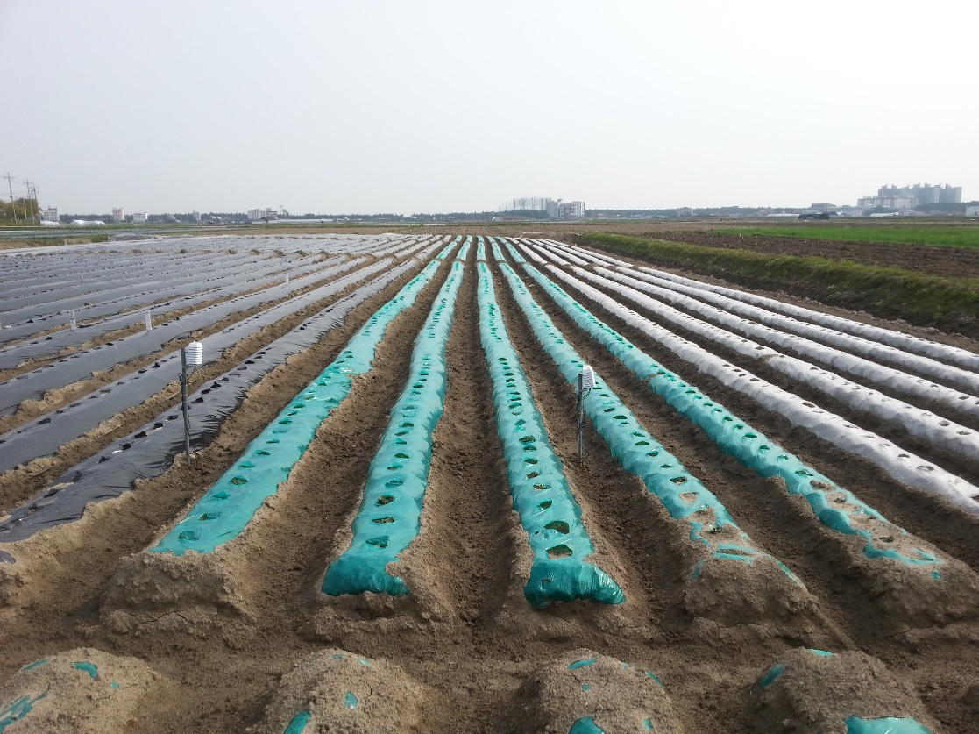
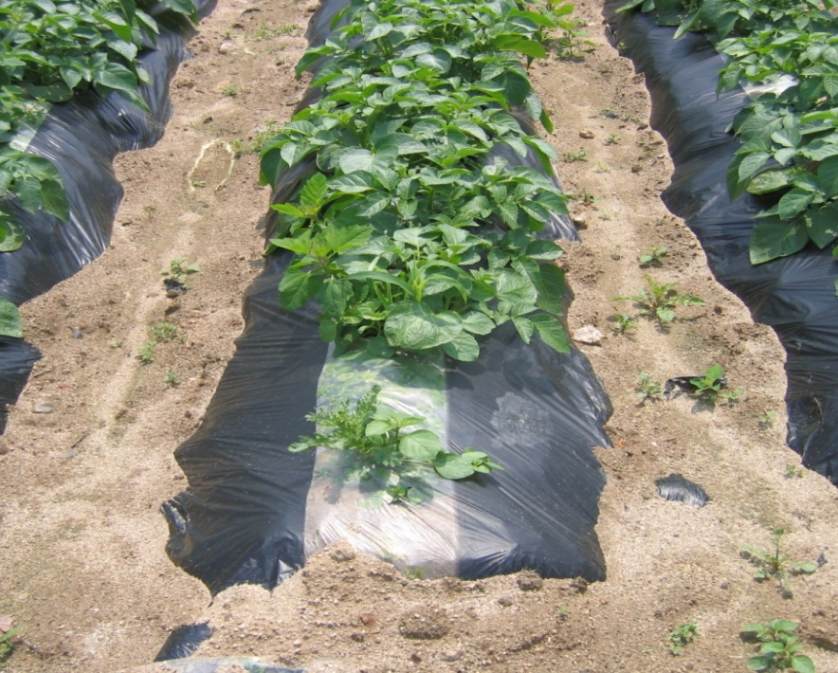
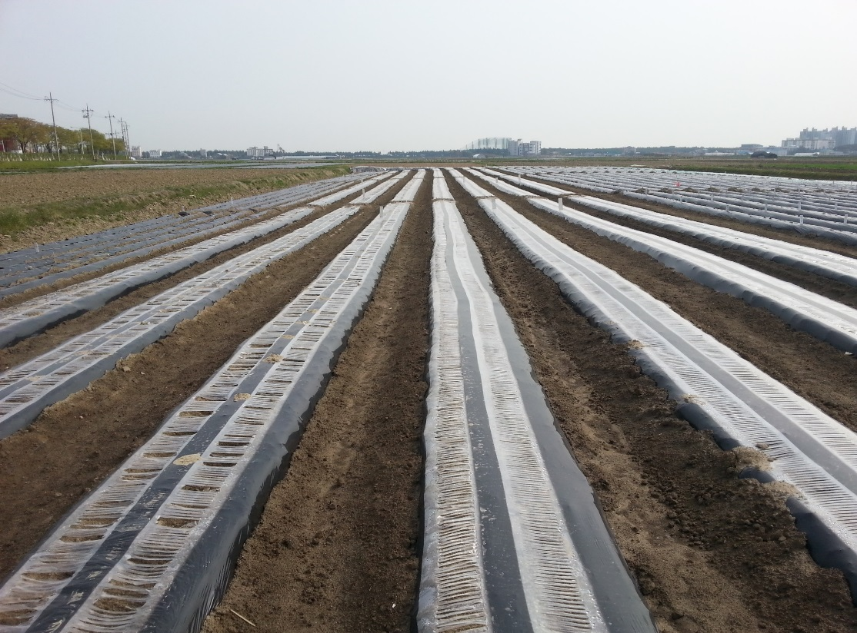
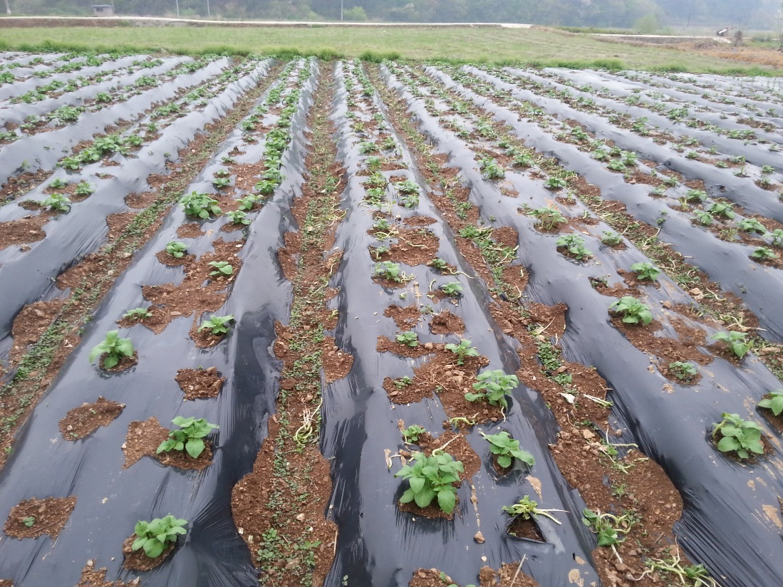

Slide 30
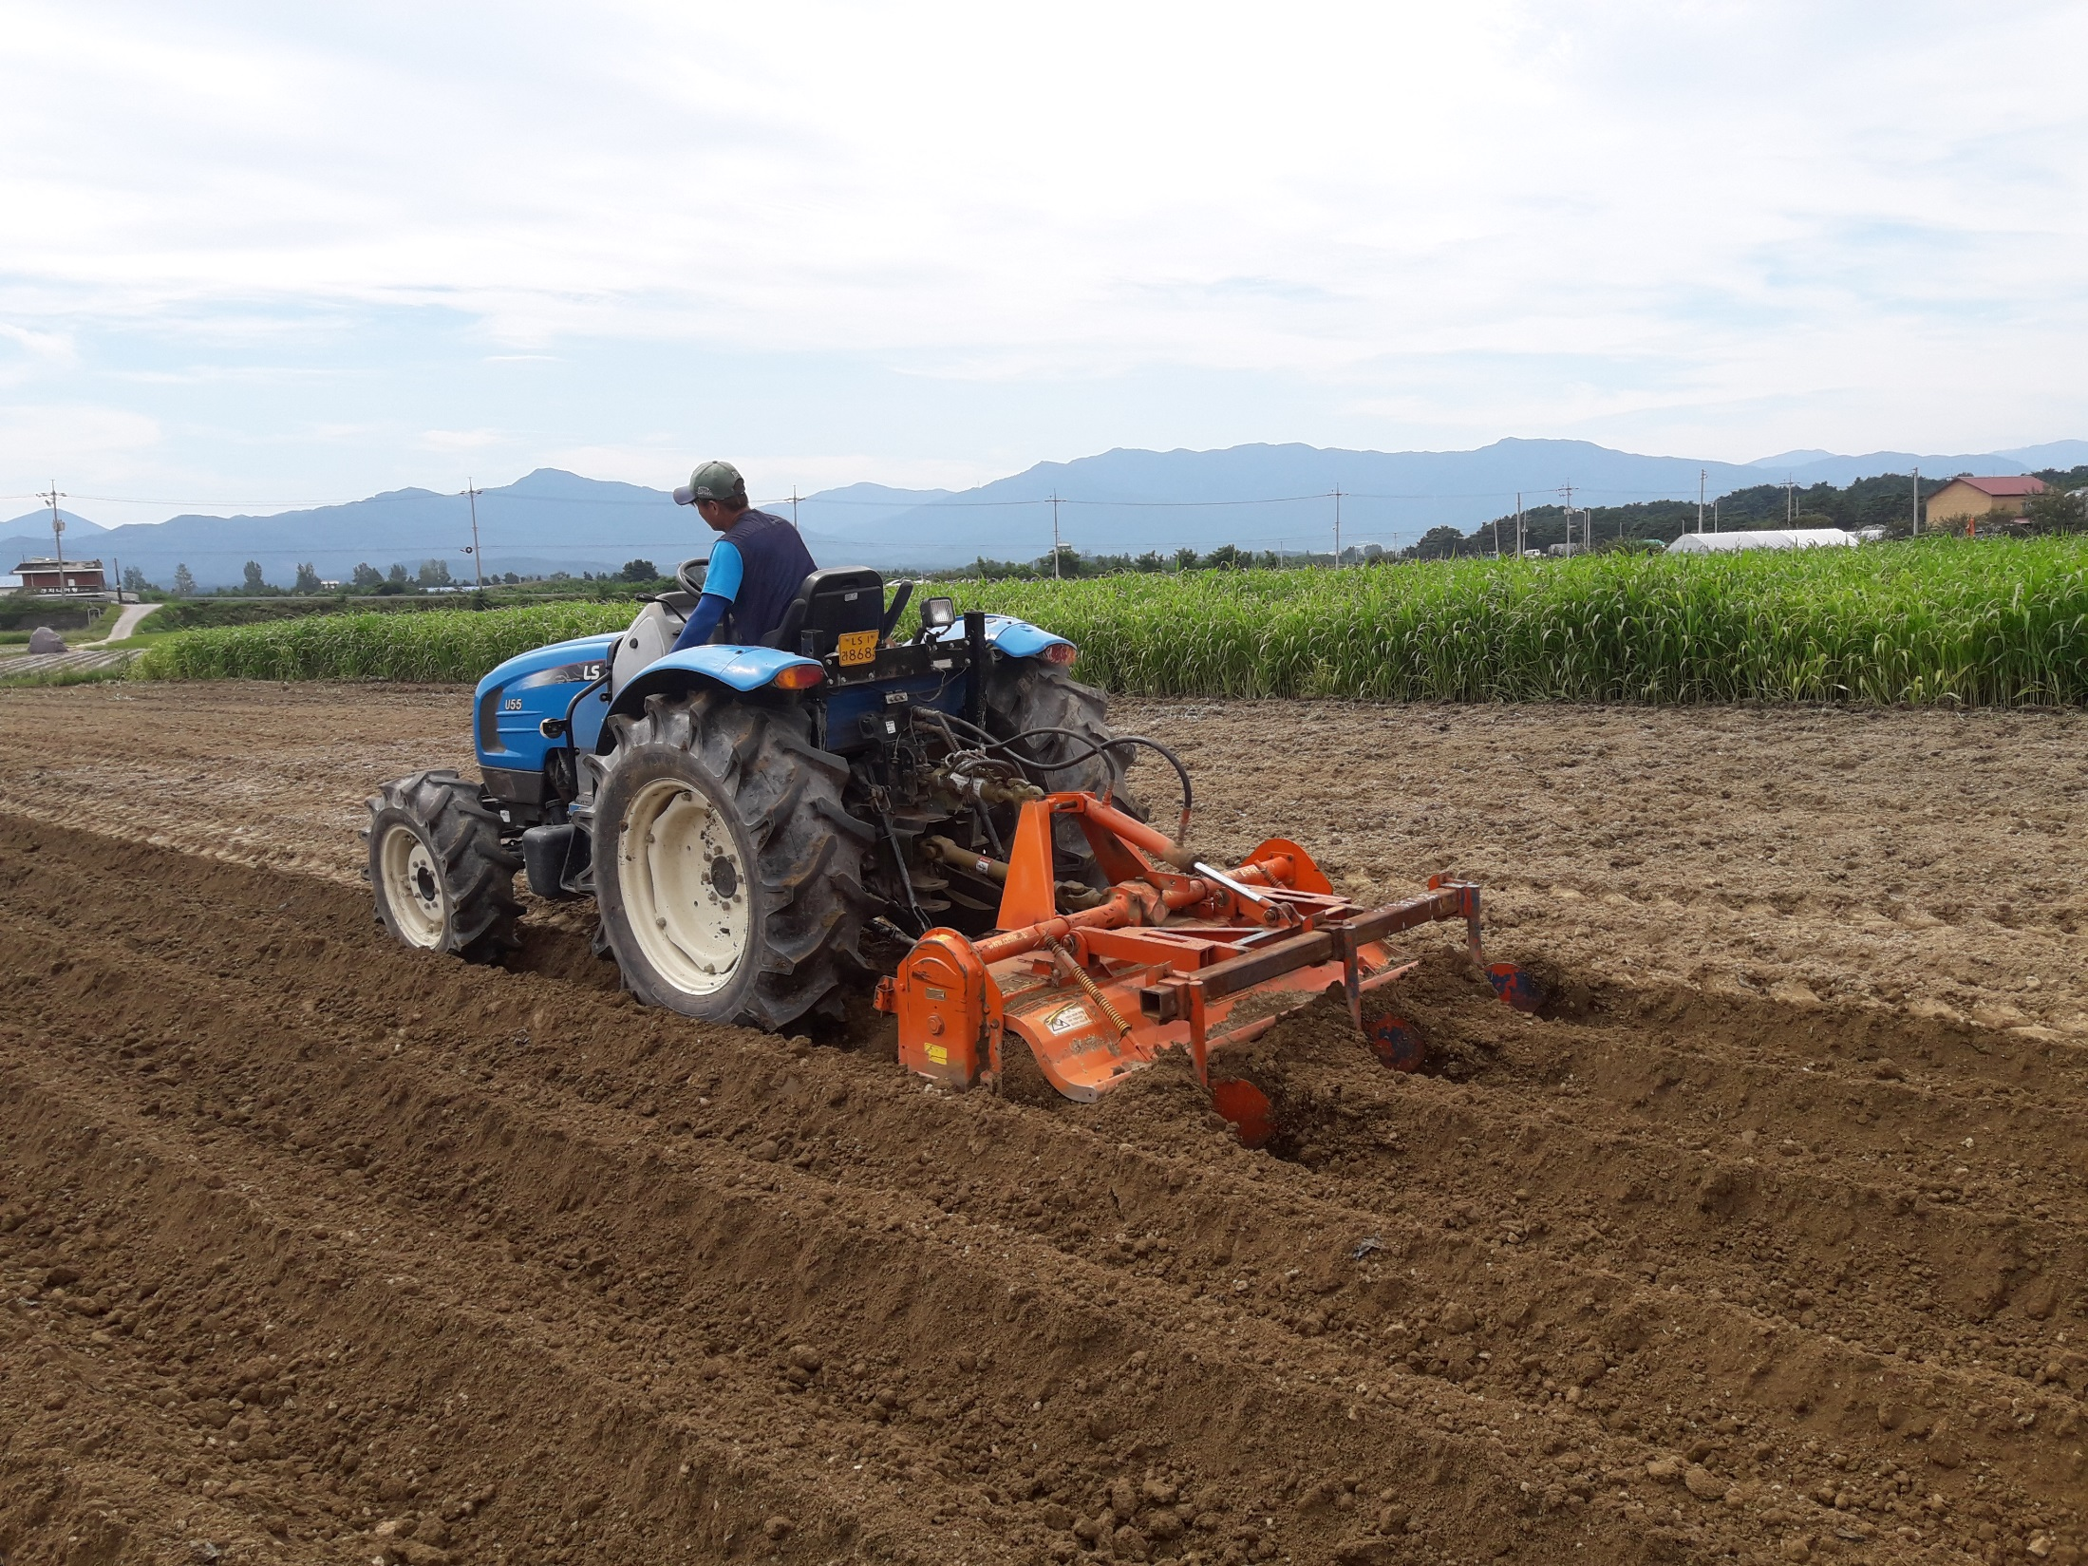

Slide 31
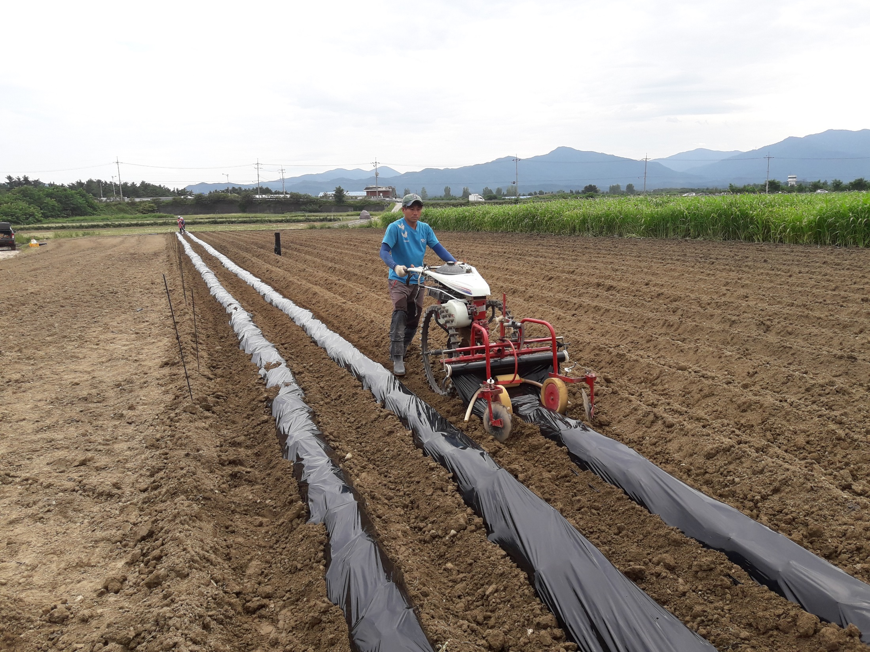

Slide 32
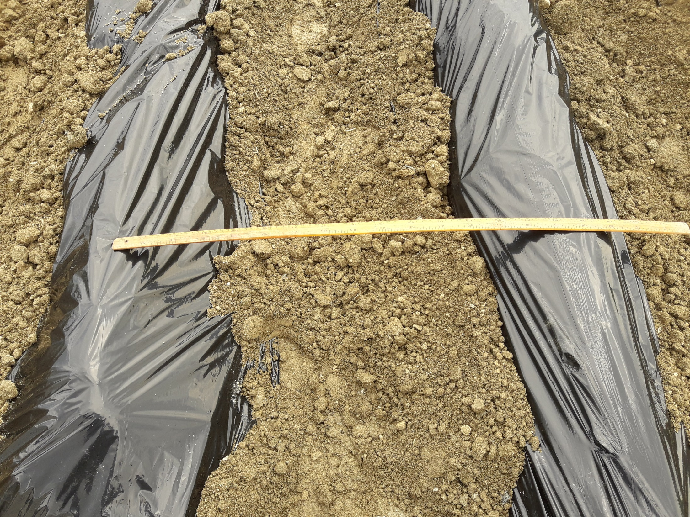

Slide 33
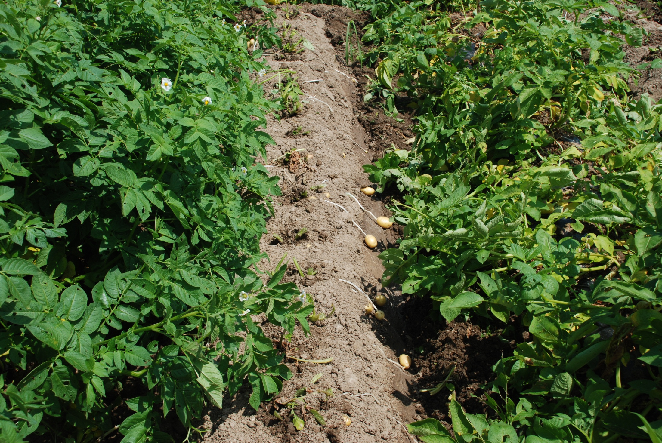

Slide 34
감자파종
중부지방 봄 일반재배
두둑만들기 ⇒ 멀칭 (흑색) ⇒ 구멍뚫고 감자심기
제초문제 해결
감자싹이 올라올 때 구멍 뚫어주고 흙을 덮어줌
파종시기 : 3월 중순~4월 상순
너무 일찍 파종하면 저온이나 냉해피해 받음

Slide 35
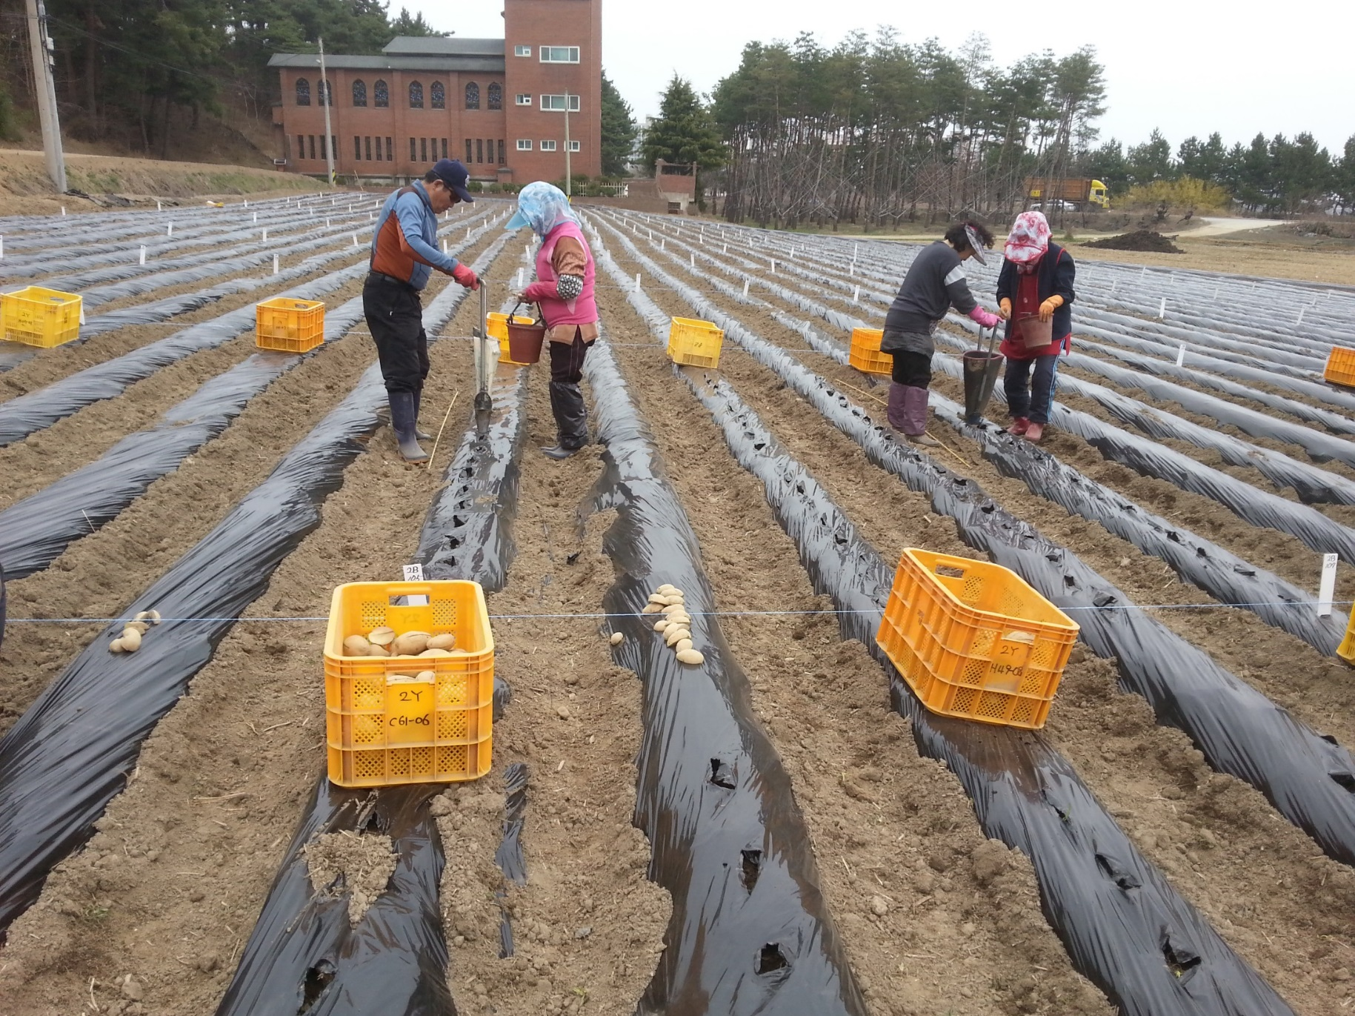
심는 깊이 : 감자위로 흙이 5~10cm 덮이도록

Slide 36
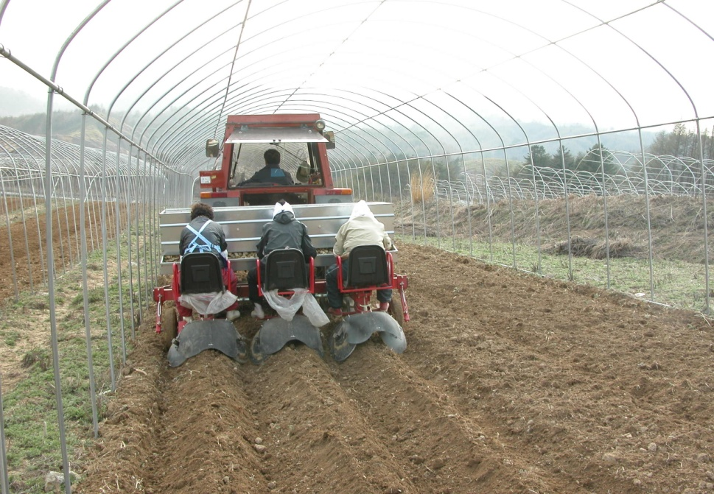

Slide 37
감자싹이 올라오면…
물 관리
감자출현기, 괴경비대기에 철저한 물 관리
감자 수확기에는 건조하게 관리하여 썩지 않도록 – 장마전 수확한다
약제관리
역병, 바이러스, 무름병, 둘레썩음병 등
치료보다 예방이 먼저…
역병 발생예찰조사 : 저온다습조건 7일이상

Slide 38
북주기 (배토)
북주기 및 제초 : 김매기를 겸해 1~2회 실시
1차 : 감자싹 80% 출현시
2차 : 1차북주기후 15~20일
멀칭한 경우 싹이 나오면 구멍을 흙으로 완전히 메워주고 멀칭비닐안에도 충분한 흙을 넣어줌
15-20cm

Slide 39
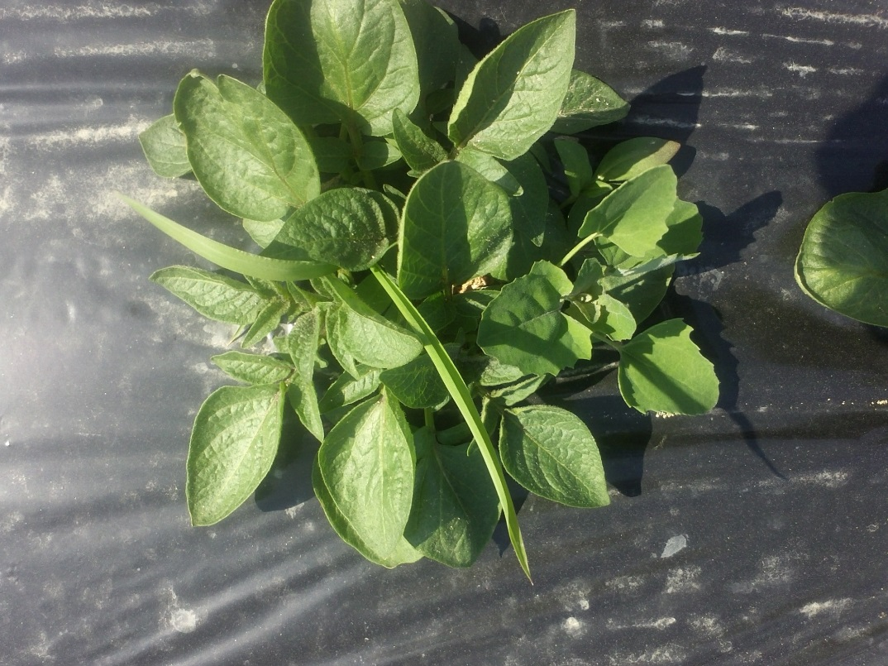
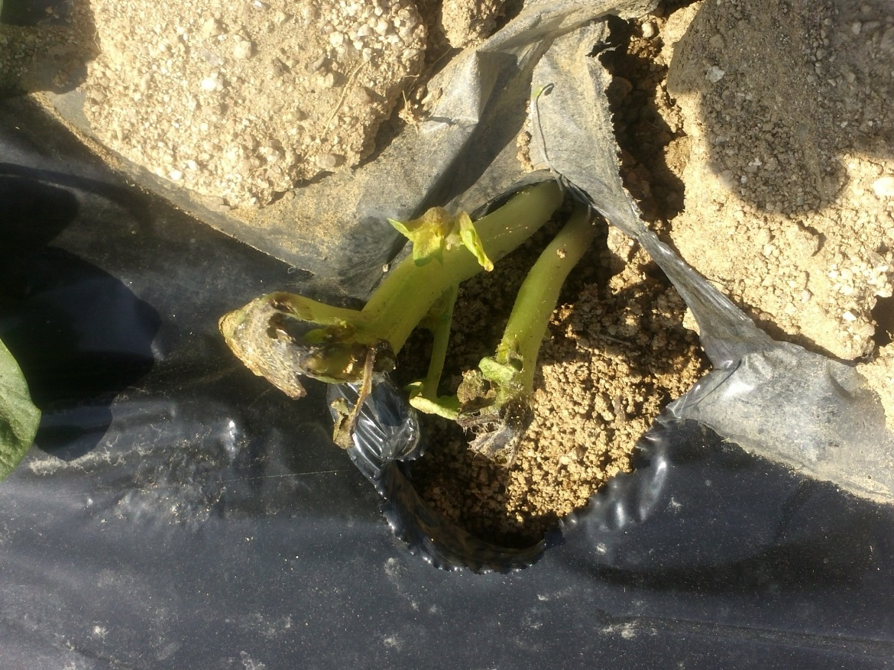

Slide 40
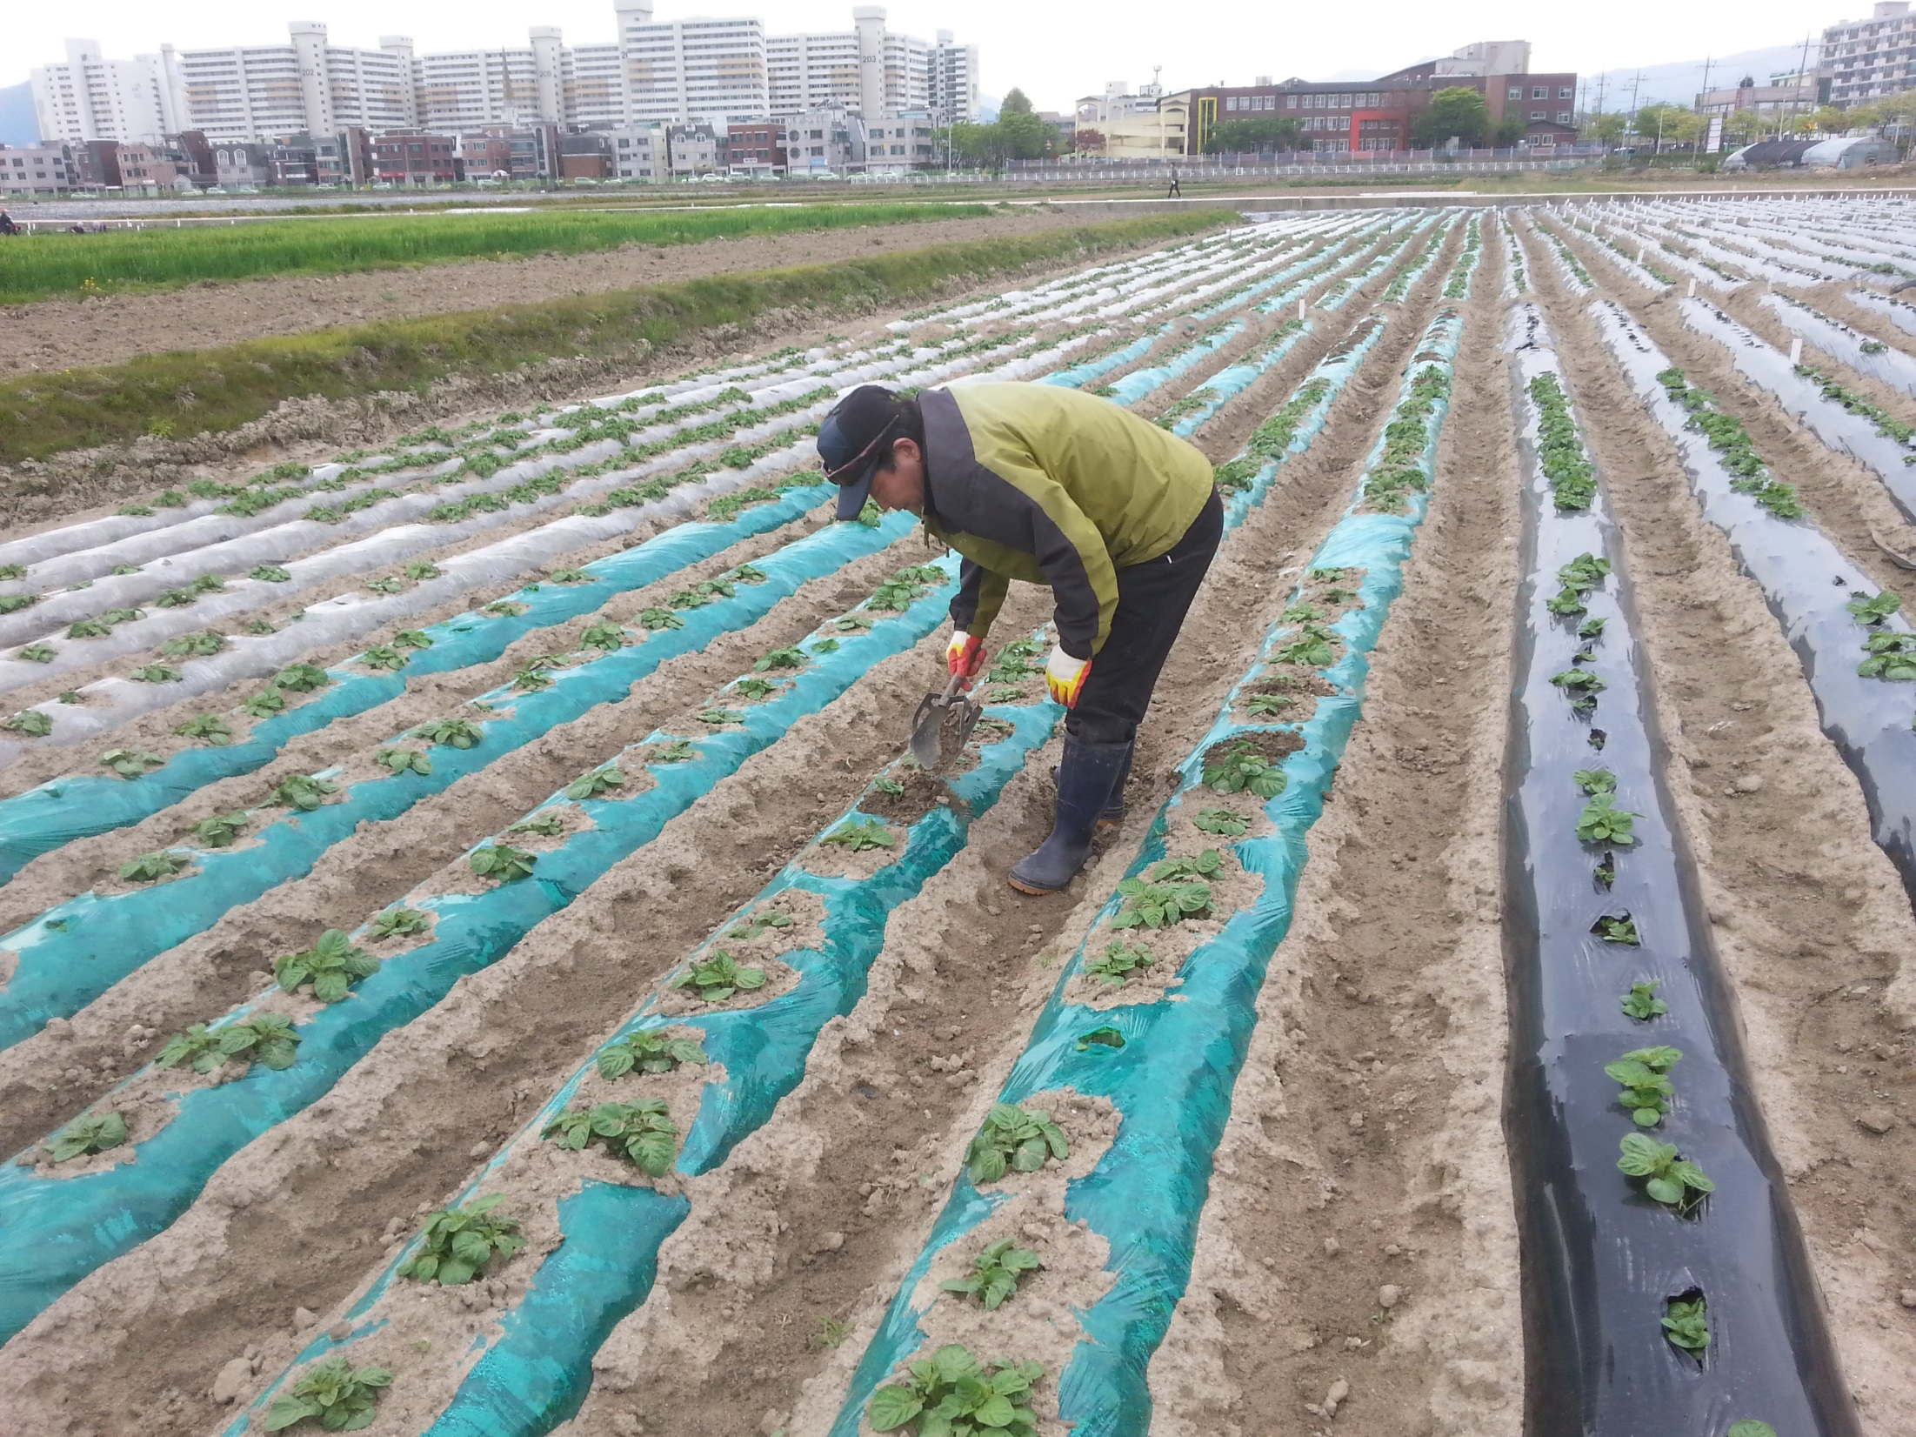

Slide 41
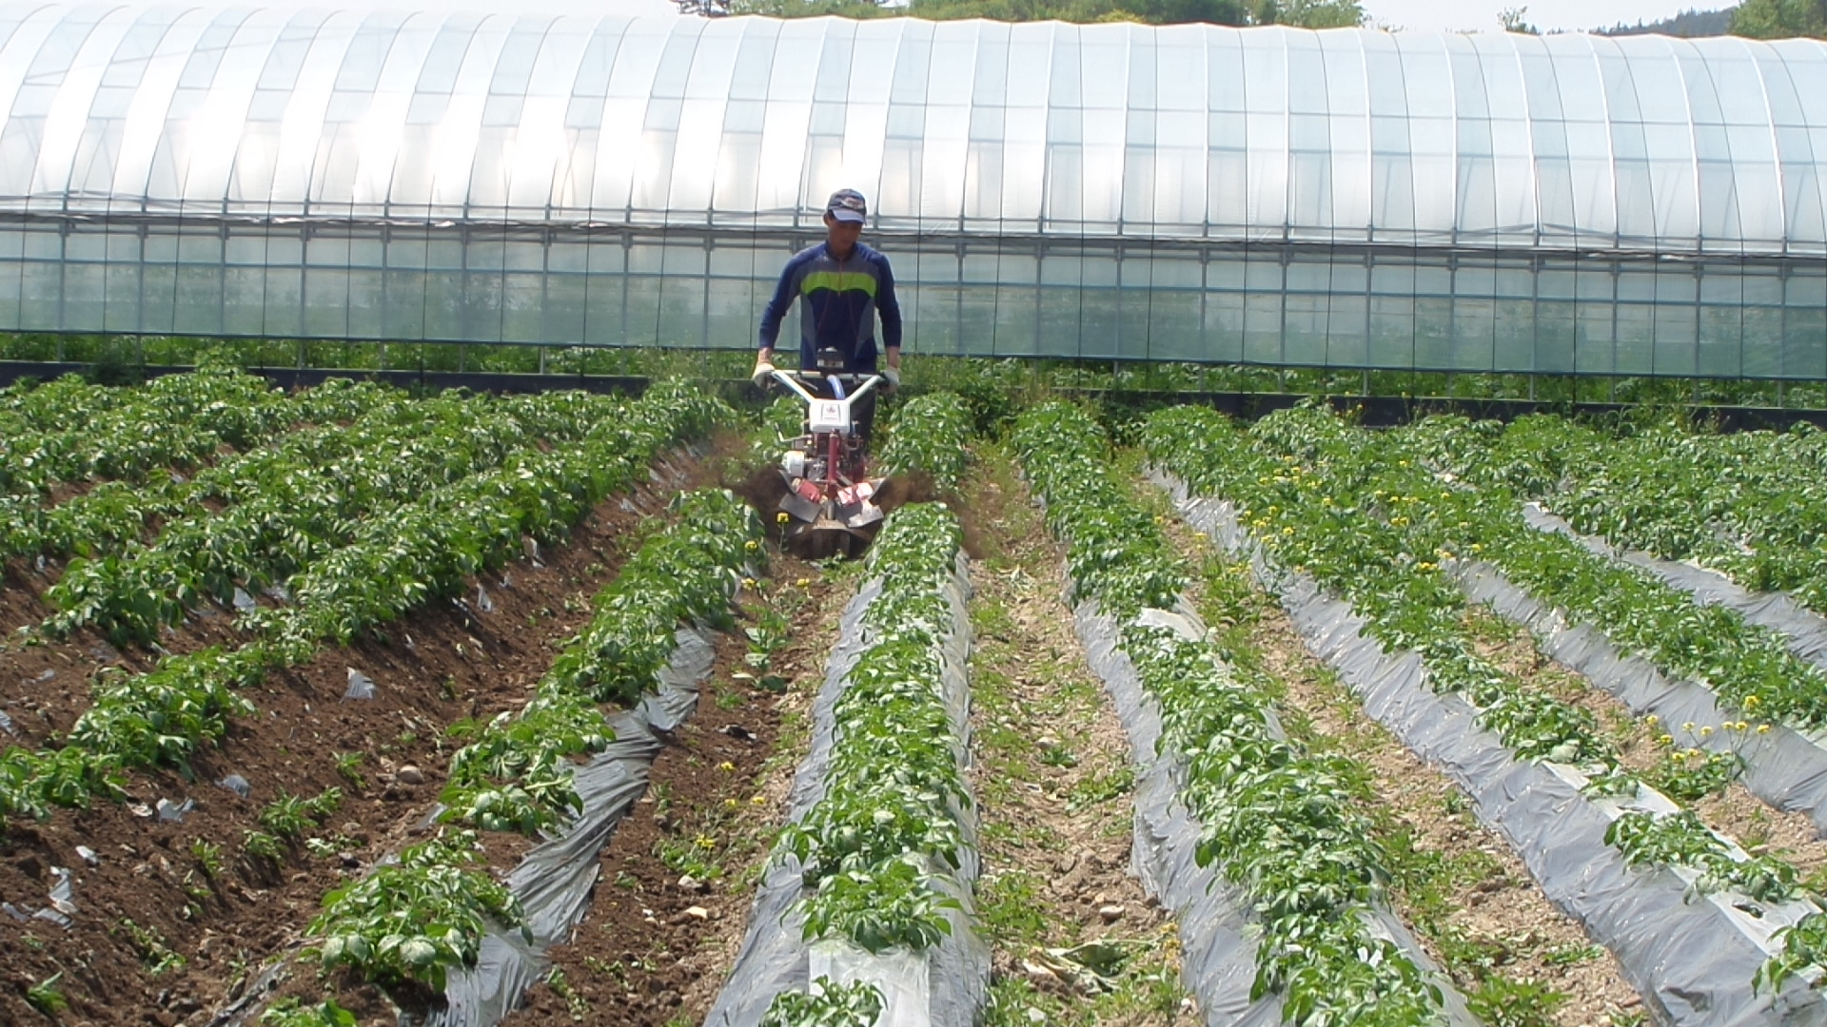

Slide 42
물 관리
비교적 건조한 편이 생육에 유리
침수에 매우 약함
생육기간 총 강수량 300~400mm
괴경비대기와 감자싹 출현기에는 충분히 자주 관수
토양내 수분을 일정하게 유지하는 것이 중요
괴경 성숙 및 수확기에는 다소 건조하게 관리

Slide 43
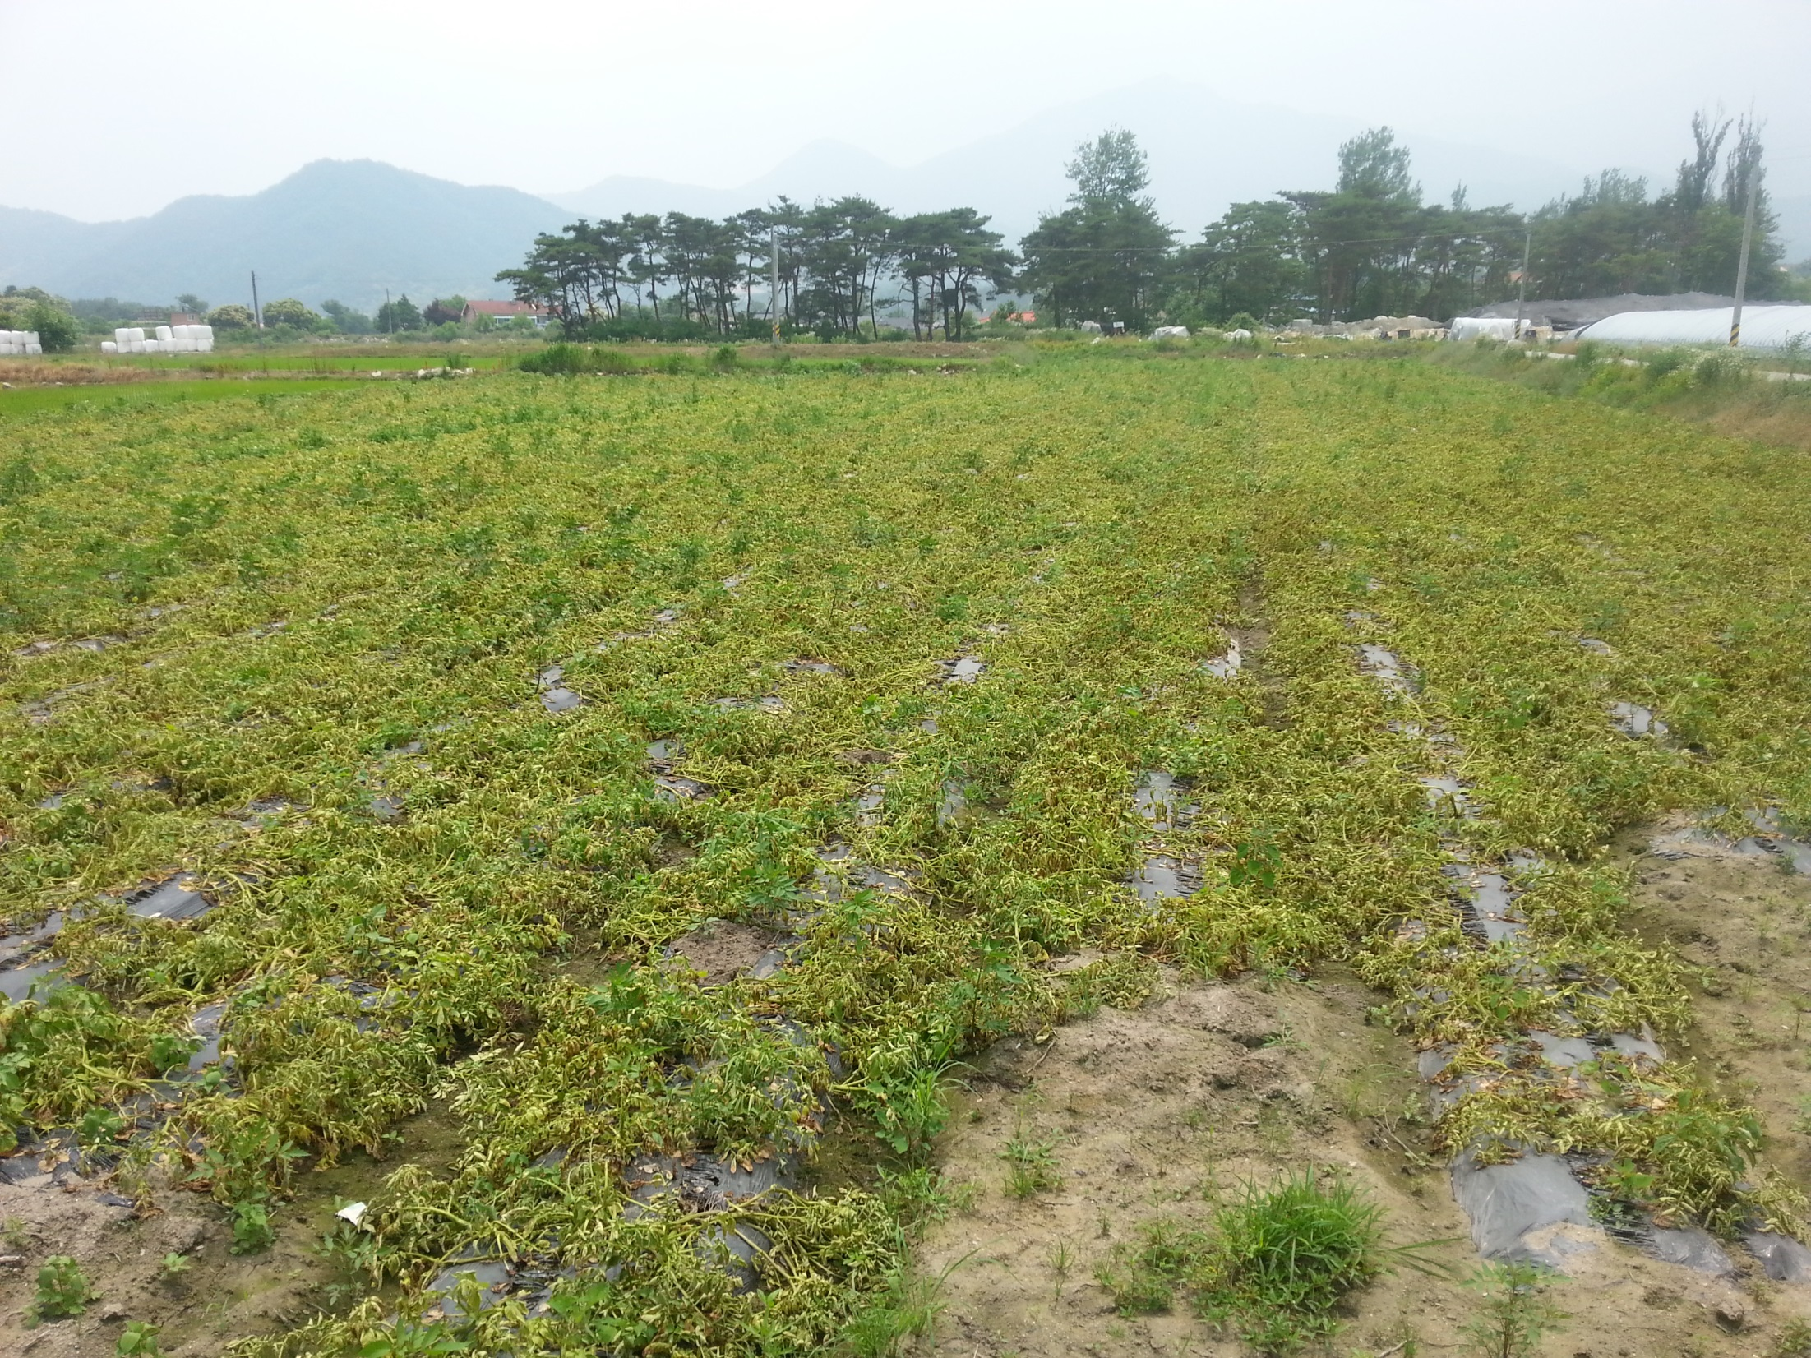

Slide 44
감자수확
수확적기
지상부 경엽의 황숙기 이후 및 고엽기
괴경이 완숙하여 전분축적이 최고에 달할 때
표피가 완전 코르크화되어 껍질이 잘 벗겨지지 않을 때
수확시 유의사항
감자의 손상 최소화 (박피, 절단, 균열, 내부타박상)
일사(화상), 고온 또는 저온피해 주의
수확 후 토양에 가능한 감자를 남기지 않게

Slide 45
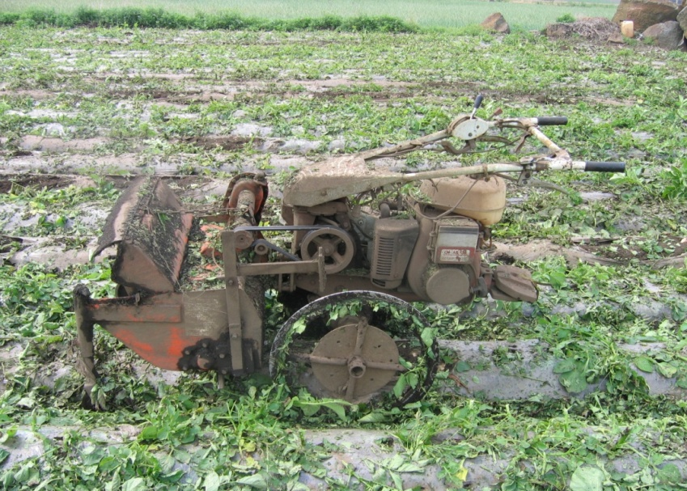
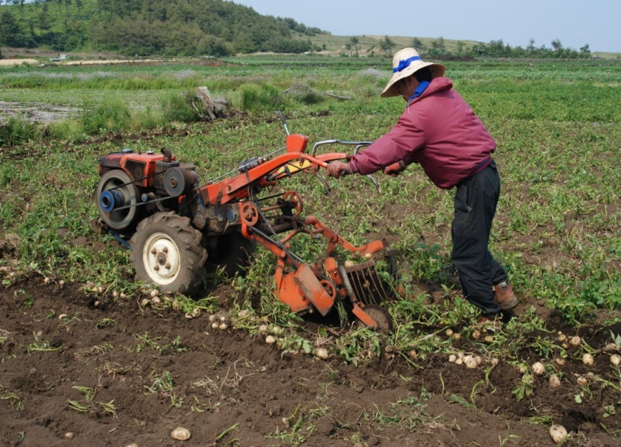
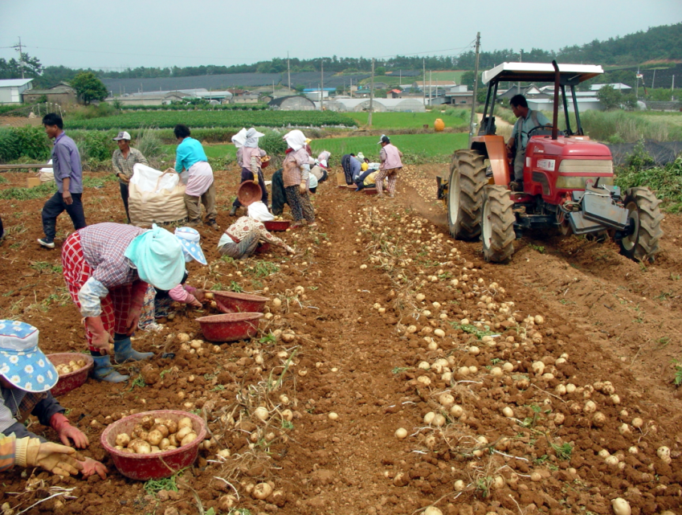
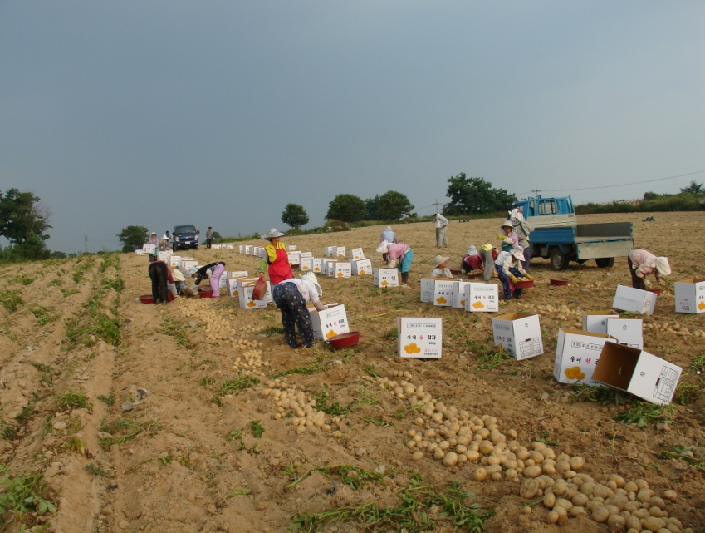

Slide 46
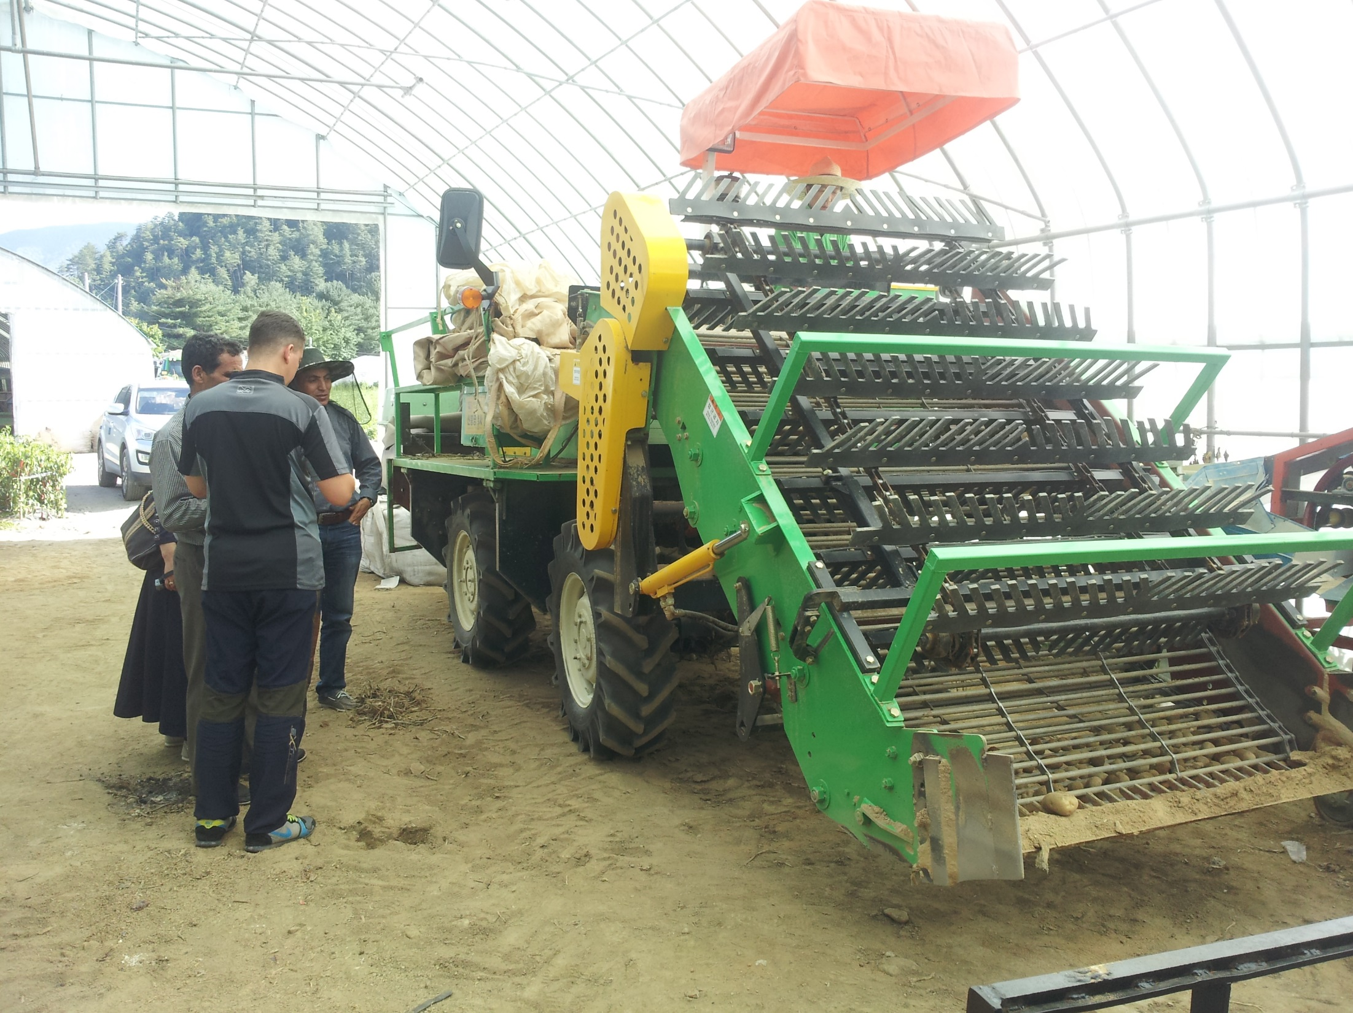

Slide 47
감자재배 안전다수확 요약
휴면타파를 위한 씨감자관리
산광싹틔우기 실시
적절한 씨감자 크기(30~40g) 및 칼 소독
화학비료와 유기질 비료 시용량 준수
멀칭 재배를 통한 토양온도와 습도 유지
서리·냉해 피해를 막기 위하여 충분히 북을 줌
줄기수는 2~4개 정도
정기적인 물관리 및 물이 잘 빠지도록
병해충방제 및 약제관리
수확이 늦어지지 않도록…

Slide 48
감자 병의 발생
기주
(작물)
환경
(온도, 습도 등)
병원균
병

Slide 49
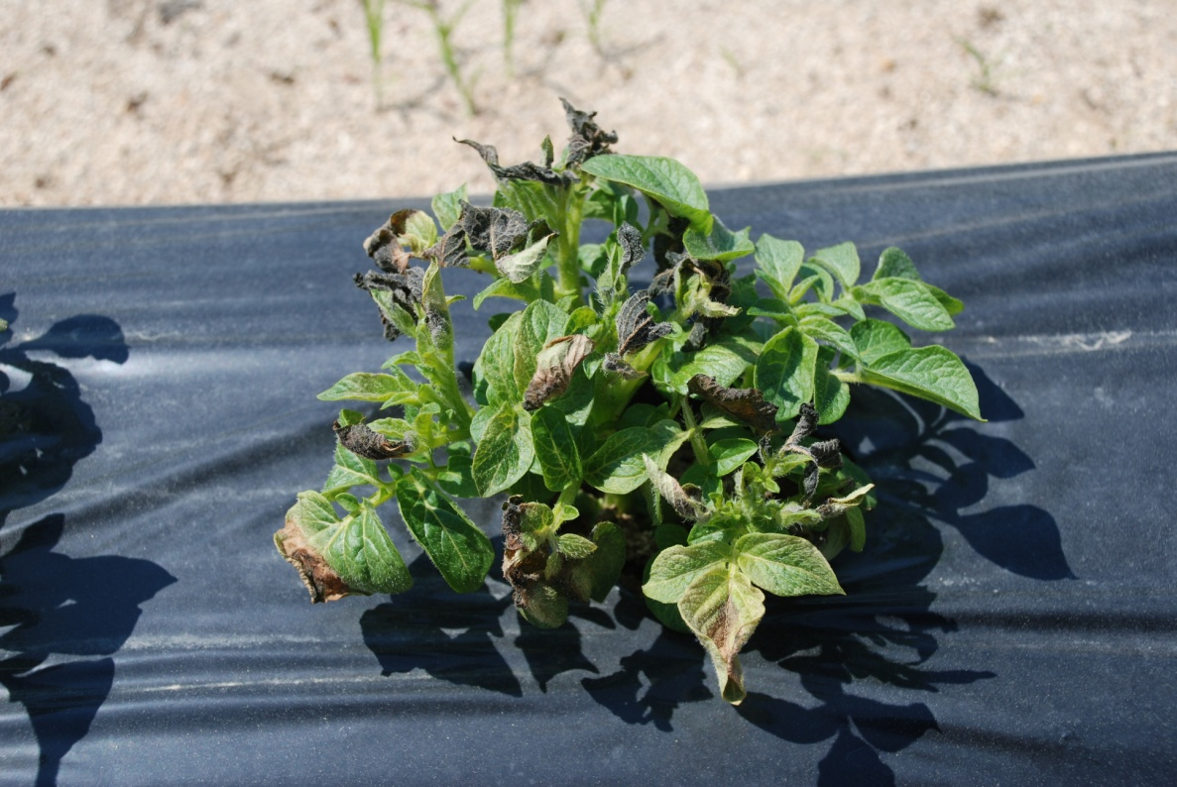
서리피해
봄 재배시 늦서리 피해
파종시기가 너무 이른 경우
싹의 정부가 갈색 또는 흑색으로 변함
피해 정도에 따라 1~2주 이상 생육지연
가을 재배시 첫서리 피해
품종에 따라 피해 정도가 다름
생육 정지 및 수량에 영향

Slide 50
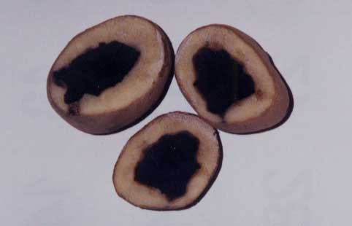
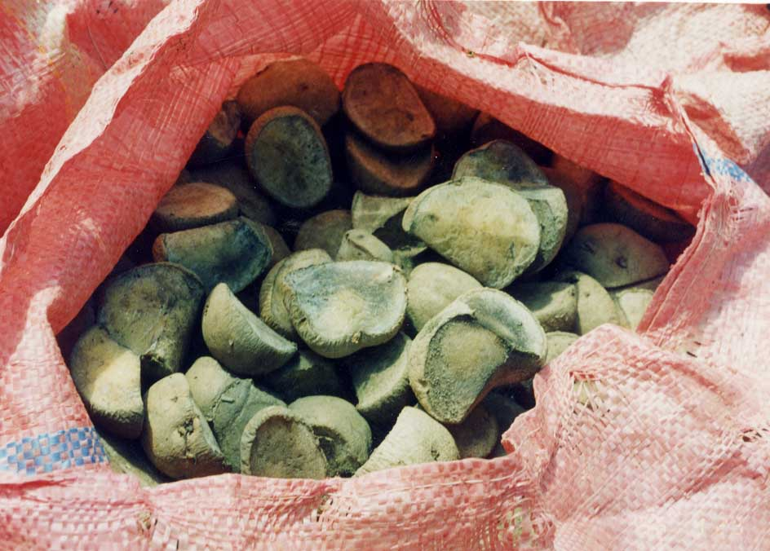
흑색심부
발생원인 : 산소부족에 의한 호흡장애
수확전 고온과습의 토양조건
저장 운반시 저온(3℃ 이하), 고온(35℃ 이상)
밀폐, 저온에서 급격하게 고온으로 옮길 경우 등
방제법
저장 및 운반시 환기를 하고 적정 온도를 유지
산광싹틔우기시 온도관리 강화

Slide 51
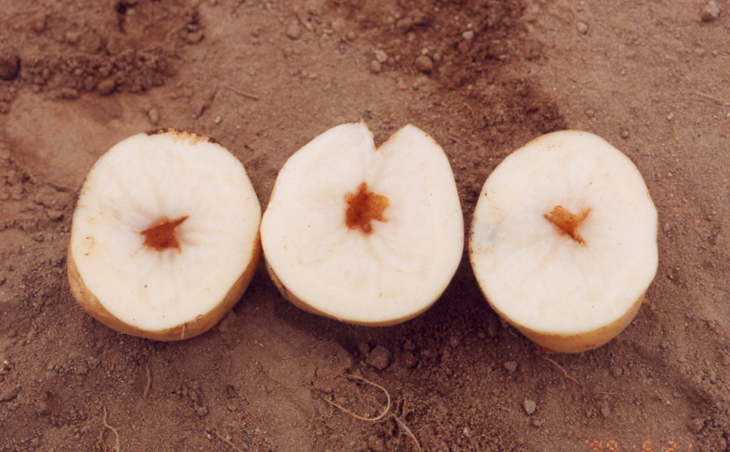
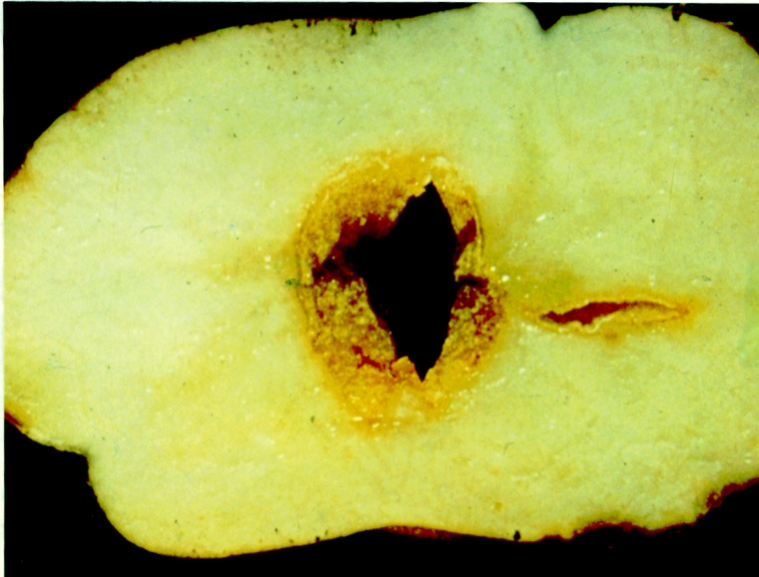
중심공동
원 인 : 급속한 덩이줄기(괴경) 비대
방제법
재식거리를 좁히고 결주를 최소화하여 큰감자를 줄임
적정한 토양수분을 유지
칼리질 비료를 추비

Slide 52
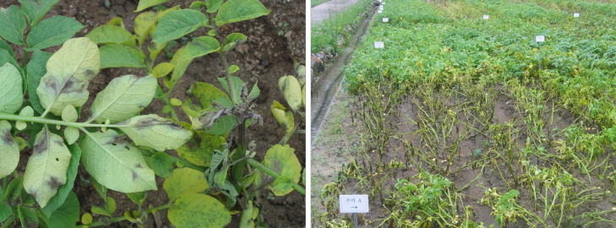
감자역병
병원균 : Phytophthora infestans
증상 : 잎 뒷면에 흰색 곰팡이 형성
발생원인 : 저온다습 (습도 85%, 온도 15℃ 내외)

Slide 53
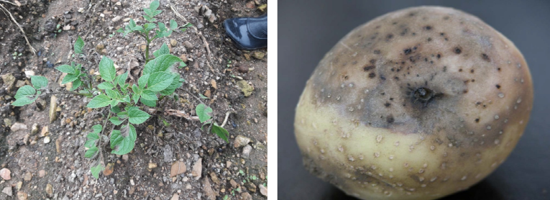
○ 방제 대책
- 저항성품종 : 하령, 조원, 강선, 만강 등
- 무병씨감자
- 발생전 보호제 살포 : 다이센M45, 다코닐, 포룸 등
- 발생시 치료제 살포 : 포룸디, 가디안, 스팟트, 알뜨리, 멜로디 등
- 밭에서 수확시 잔사물 철저히 제거

Slide 54
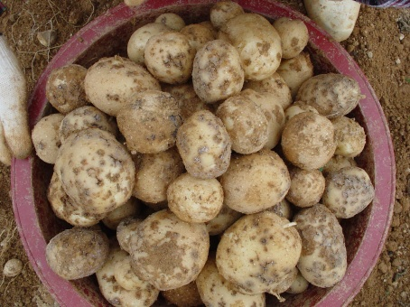
더뎅이병
병원균 : Streptomyces scabies
증상
감자표면에 곰보자국
표면형, 융기형, 관통형
발생원인
토양전염, 알칼리성 모래흙
씨감자
방제 대책
무병씨감자
돌려짓기(답전윤환), 토양 알칼리화 방지
물관리 철저 (괴경형성기~비대기)
석비레토양 회피, 미숙퇴비의 시용 금지
씨감자 소독 : 만코지, 다이센 등

Slide 55
풋마름병
병원균 : Ralstonia solanacearum
증상
발생초기 잎이 시들음
줄기 물관부 갈변, 괴경 유관속 갈변, 세균 누출
발생환경
봄재배후기, 가을재배 초기 고온다습시 뿌리 상처
토양중 월동전염, 씨감자 전염
뿌리의 상처와 물관을 통해 병원균 확산
감자, 토마토, 가지 등 가지과작물에 발생
방제 대책
방제약제 없음, 전염원 차단이 가장 중요
무병씨감자
비기주작물과의 돌려짓기 (3년이상) : 고구마, 보리 등

Slide 56
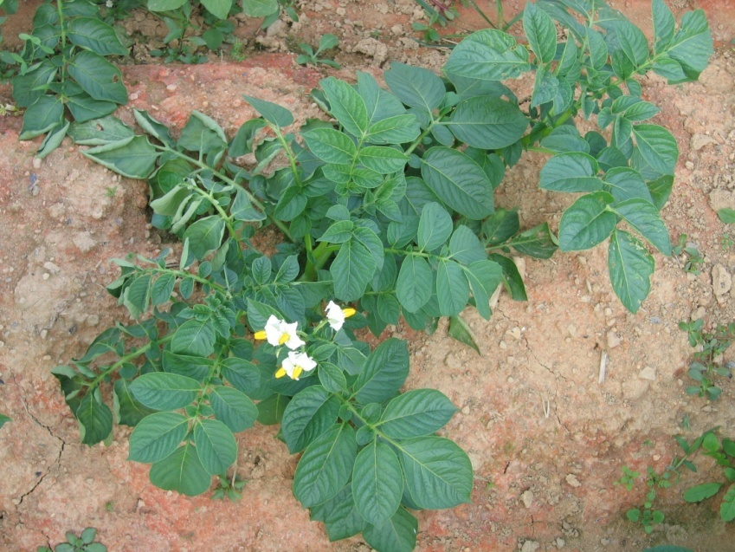
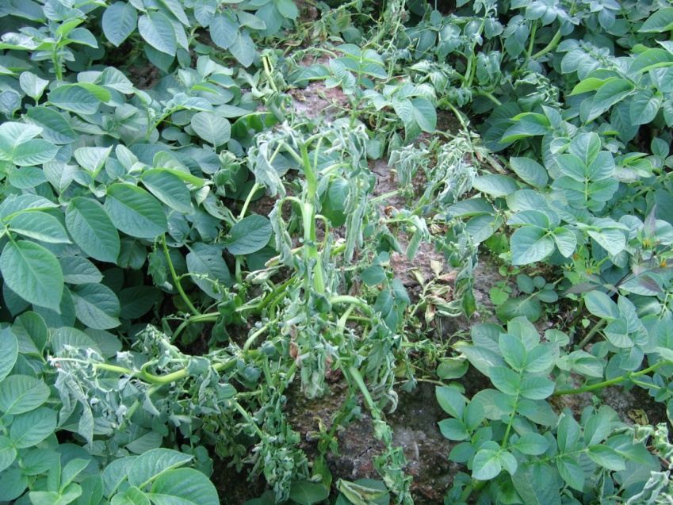
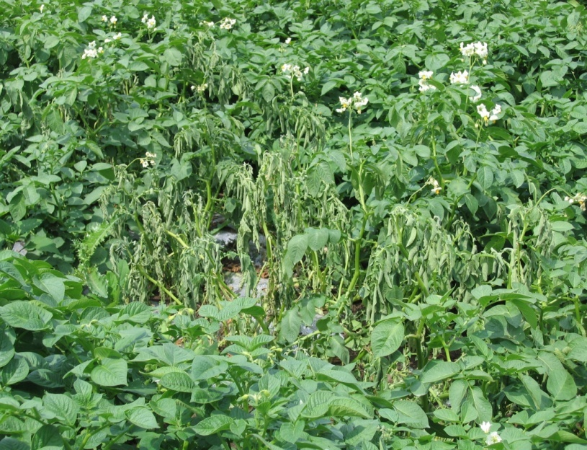
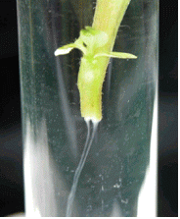


Slide 57
바이러스
종류
감자잎말림바이러스 (PLRV, Potato leaf roll virus)
모자이크바이러스 : PVY, PVX, PVS, PVM, PVA 등
기타 : PSTVd
특징
한번 걸리면 치료 불가능
씨감자 전염, 접촉 전염, 충매 전염 (진딧물)
수확량 감소가 심함
건전한 씨감자와 외관상 차이 없음 (일부 예외도 있음)
씨감자 소독효과 없음

Slide 58


Slide 59
감자품종 분류-용도
○ 식용 : 수미, 남작, 조풍, 남서, 조원, 신남작, 자서,
대지, 추백, 추동, 추강, 추영, 하령, 서홍, 방울
홍선, 금선, 다미, 대광, 수선
○ 가공용
- 칩가공용 : 대서, 고운, 새봉, 진선, 남선, 은선, 만강
- 프렌치프라이 가공용 : 세풍
○ 생식용 : 자심, 자영, 홍영

Slide 60


Slide 61



하 령
● 감자역병에 매우 강
수 미 하 령

Slide 62


2. 고구마 재배 기술

Slide 63



Ⅰ
고구마는?
2. 우리나라에 고구마 전래는?
가. 조선 영조39년(1763~4년)10월 - 조엄(통신정사) : 부산영도 시배지
○ 일본 오키나와에 표류 /(1663 김여휘: 현종 4년)
나. 국내전파
○ 이광려, 강계현-서울지방 보급노력(씨고구마 저장실패)
○ 강필리(영조42년: 1766, 부산동래 부사) – 강씨감저보
○ 서유구(종저보) : 1834년 전라도관찰사
부산 영도 고구마시배지
조선 통신사 행열도

Slide 64
Ⅰ
고구마는?
3. 작물학적 특성
가. 고구마는
○ 메꽃과, Ipomoea속의 batatas series에 속하는 쌍떡잎 식물로
영양번식(묘)을 하며 열대지역에서는 숙근성 영년생 작물임
나. 고구마의 명칭
○ 중국 : 감서(甘薯), 감저(甘藷),번저(番藷), 첨저, 주저, 홍저(70여중)
○ 한국 : 고구마, 저(藷: 제민요술), 주서(朱薯: 민서), 감저(甘藷)

Slide 65
Ⅰ
고구마는?
4. 고구마의 이용적 특성
가. 고구마는 용도가 다양하다
○ 식용, 간식용, 가공식품, 부식용, 공업용, 사료용
- 찌거나 구워먹기, 엿, 과자, 샐러드, 주정원료 등
나. 고구마는 보조식량에 알맞다
다. 고구마는 저장이 어렵다

Slide 66
Ⅰ
고구마는?
4. 고구마의 특징
●
재배적지 광범위 : 타작물 재배 어려운 땅도 재배가능
●
재해에 강함 : 풍흉의 차이가 타작물 보다 적음
●
생육기간 조절이 용이 : 노동력분배, 작부체계 조정
●
생산량이 많다 : 쌀(480kg), 고구마 (2,500kg)
●
종묘비가 비싸다 : 영양번식 작물
●
기계화가 어렵다 : 삽식, 수확 완전기계화 문제

Slide 67
Ⅰ
고구마는?
5. 고구마의 소비자 선호도
●
피 색 : 홍색, 홍자색
●
크 기 : 80∼150g, 한입고구마
●
모 양 : 방추형, 단방추
●
육 질 : 중점질(증미, 연미), 점질
포 장 : 한 개, 300g, 800g, 1, 5, 10kg
●
●
유 통 : 세척
●
소 비 : 가공품(말랭이, 빵,칩, 케익, 퓨레), 군고구마

Slide 68

Ⅱ
고구마 품종은?(국내)

Slide 69




Ⅱ
고구마 품종은?(외국)
베니하루까
마 샬

Slide 70
Ⅲ
고구마 육묘는?
1. 품종 선택
○ 수량성 : 토양조건, 기후변화, 삽식시기 등에 구애받지 않고 수량이 많은 것
○ 소비자 선호도 : 출하처나 소비자가 선호하는 피색, 모양, 맛을 내는 품종
○ 출하 방법 : 소비시장 출하시 소포장, 대포장, 가공 여부
○ 병해충 저항성 : 병해충 저항성 여부, 특히 덩굴쪼김병, 바이러스 등
○ 수확시기 : 일찍수확 할 것이냐 늦게수확 할 것이냐
- 특히 풍원미 등 일부 품종은 수확시기가 늦을 시 열과 많이 생김
○ 저장성 : 저장시 부패율이 낮은 품종

Slide 71


Ⅲ
고구마 육묘는?(조직배양)

Slide 72







바이러스 무병묘 순화 및 시설내 증식(1)
묘 세척 | 정 식 | 묘 정식후 차광 | 순화후 차광막 제거
1마디묘 정식후 10일 | 2마디묘 | 3마디 이상묘

Slide 73


Ⅲ
고구마 육묘는?(채묘)
좋은묘가 수량, 품질좌우
고구마 농사는 건전묘로 부터!
채묘 3~4일전 요소액 1%살포
25~30cm 묘 채묘
가능하면 과일박스 담기
삽식전 침지소독
병발생.고온피해묘 채묘금지

Slide 74

Ⅳ
고구마 재배적지?
좋 은 밭 은
좋은 밭은 만드는 것
경사도 3~5도
물빠짐, 토양통기 양호
이랑 깊이 20cm, 높이 25~30cm
성분량 : 5.5-6.3-15.6
⊙시비량(kg/10a)
(요소46%)-(용과린20%)-(염화가리60%)
기경지 : 12 - 31.5 - 26
개간지 : 19.6 - 45 - 40

Slide 75
Ⅳ
비료주기
1. 시비(비료주기)
가. 초기에는 가는 뿌리가 질소분 흡수후 후기에는 가리와 인산흡수
나. 가리와 인산 심층시비 요망(27~40cm) : 초기에 최적 엽면적 확보 필요
다. 질소
- 최적 엽면적 확보와 광합성 능력을 유지할 질소는 필요하나
- 과용하면 과번무되어 고구마 수량은 떨어지고 잎만 무성
- 즉 질소 과다는 고구마의 형성과 비대를 저해
- 질소과다는 고구마 중심주의 목화조장 및 가는 뿌리 많이 생김

Slide 76
Ⅳ
비료주기
라. 인산
- 고구마는 인산의 흡수량이 적음.
- 개간지.척박한 토지는 인산의 시용효과가 큼
- 단맛, 저장력 좋고, 고구마 길어짐
- 결핍 : 잎이 작아지고, 농록색, 광택이 나빠짐
마. 칼리 (가리)
- 요구량이 가장 많고 시용효과도 가장 현저
- 칼리는 고구마의 형성과 비대를 촉진
- 중심주 세포 목화억제, 질소과다시 과번무방지
- 그러나 칼리 과다시용하면 전분함량 떨어짐(식미저하)
- 수확 1개월전 저장고구마는 칼슘제 시용

Slide 77
Ⅳ
묘 심기(삽식)
1. 삽식적기
가. 15℃부터 발근, 17~18℃이상부터 정상적 뿌리자람
나. 괴근형성 : 싹의 위로부터 4~5마디부터 6~10마디에 많이 분포
조 기 재 배 | 적 기 재 배 | 만 기 재 배
3월하순~4월중순 | 5월중순 | 6 ~ 7월 중순
구 분 | 조기재배 | 적기 및 만기재배 | 비고
재식거리 | 휴간 75cmX주간 20cm | 휴간 75cmX주간 25cm
필 요 묘 | 10a당 6,600~6,700본 | 10a당 5,300~5,400본

Slide 78

Ⅳ
삽식 후 초기관리

Slide 79




Ⅳ
수확작업

Slide 80


Slide 81




Ⅳ
기계수확
고구마 수확

Slide 82

Ⅳ
수확작업

Slide 83




Ⅳ
수확 후 선별 작업

Slide 84
Ⅳ
수확.저장은?
저장전 큐어링 실시
본 저 장
고구마 수확 후 통기가 잘 되
는 곳에서 얕게 펴서 10~!5일
간 말려서 큐어링(상처아물이)
를 하여 본저장을 함
온도 33 ℃, 습도 90~95%
방법
적정온도 : 12~15℃
습도 : 85~90%이상
까스배출 철저
큐어링실시

Slide 85

Ⅳ
재배.수확.저장은?
큐어링시 공기순환 철저

Slide 86

Ⅴ
병해충 방제는?
덩굴쪼김병
고구마덩굴쪼김병은?
균: 후사리움, 라이족토니아
발생과방제
온도: 22.5∼27.5℃pH 5.5∼6.0
전염: 종자, 묘, 토양, 사람
저항성품종, 유기물 시용
감염고구마 종자사용 금지

Slide 87

Ⅴ
병해충 방제는?

Slide 88

Ⅴ
병해충 방제는?
더뎅이병

Slide 89
Ⅴ
병해충 방제는?
고구마 바이러스
○ 피해증상
- 잎 : 잎이오그라들거나 잎맥엷은 반점
- 괴근 : 힘줄, 잔줄
○ 전염경로
- 씨고구마, 농기구, 칼, 가위
- 담배가루이, 진딧물, 응애, 뿔나방
○ 방제대책
- 조직배양으로 무병종저 생산
- 매개충 방제 철저, 농기구 소독

Slide 90





Slide 91
Ⅴ
병해충 방제는?
선 충
○ 피해증상
- 감염된 식물체는 발육정지,경엽황화,위조, 고사
- 섬유근에 둥굴거나 방추형의 혹이 형성
○ 전염경로
- 3∼4월경에 월동한 알에서 부화되어 나온 2기 유충은 뿌리
를 뚫고 들어가 뿌리의 중심부에 기생하면서 소세지모양으
로 비대해짐 유충형태로 땅속에서 월동하거나 성충 또는 알
의 형태로 기주식물의 뿌리에서 월동
○ 방제대책
- 연작을 피하거나 살선충제로 토양을 소독

Slide 92


Slide 93



Slide 94
세렌디피티(Serendipity)
VS 퀘렌시아(Querencia)
행복과 행운?

